Slide 1


PRÉSENTATION TECHNIQUE
Prendre en main WerbSMSI
Installer, sécuriser, utiliser au quotidien et faire vivre le SMSI des sites industriels
Novembre 2026 · portail 1.14.0 · 16 modules publiés
Captures : espace de démonstration et bases d'exemple (données fictives)
Notes:
Objet : donner à ceux qui installent et exploitent WerbSMSI (technicien, informaticien de site, intégrateur, référent cyber) tout ce qu'il faut pour installer WerbSMSI, protéger le dossier des données, connaître chaque module, comprendre les échanges entre modules et tenir le rythme. Support écrit : Guide_technique_WerbSMSI.md ; cartographie des échanges en PDF A4.

Slide 2

Au programme
1
WerbSMSI en bref
2
Les étapes de mise en place
principes, kit et espace, prérequis, premier démarrage
le parcours en 7 étapes, la mise en place dans le portail
3
Sécuriser le dossier des données
4
Le portail
conteneur VeraCrypt sur le dossier partagé, règles d'usage
vue groupe, vue site, vérification, sauvegarde chiffrée
5
Les modules
6
Les échanges entre modules
un module par diapositive, avec capture
publications, cartographie, ordre de mise en route
7
Au quotidien
gestes, plan des 30 premiers jours, rythme, dépannage, glossaire
WerbSMSI · Prendre en main — présentation technique · novembre 2026
2
Notes:
Les parties 3 (sécurisation) et 6 (échanges) sont celles où il y a le plus de règles à retenir.

Slide 3
1
WerbSMSI en bref
Des pages HTML, des fichiers JSON, un dossier à protéger
Comment le système est construit, et ce que cela change pour l'exploitation
Les deux dossiers à ne pas confondre : le kit et l'espace
Le poste, le premier démarrage, l'espace de démonstration
WerbSMSI · Prendre en main — présentation technique · novembre 2026
3

Slide 4
Les principes
Ce qu'il faut savoir avant de toucher à quoi que ce soit
📴
Hors ligne
🗂️
Des fichiers JSON
🚫
Rien dans Edge
Chaque module est une page HTML autonome ouverte dans Edge. Aucun serveur, aucune installation, aucune connexion Internet.
Les données sont des fichiers rangés dans l'espace SMSI_<SIGLE> : une base par module et par site.
Aucune donnée gardée dans le navigateur ; le dossier est redemandé à chaque session. Seul ce qui est enregistré compte.
🔐
Le dossier fait la sécurité
🧩
Modules indépendants
🧭
Un portail
Qui lit le dossier lit les données : d'où le conteneur chiffré VeraCrypt (partie 3).
Chaque module a sa version et son empreinte SHA-256, vérifiée par le portail.
portail/WerbSMSI.html : ouvre l'espace, consolide les synthèses, ouvre la bonne base de chaque module.
WerbSMSI · Prendre en main — présentation technique · novembre 2026
4
Notes:
Message clé : WerbSMSI n'a pas de serveur. La sécurité des données repose entièrement sur la protection du dossier, d'où la partie 3.

Slide 5
Deux dossiers à ne pas confondre
Le kit se copie librement ; l'espace se chiffre
🧰
Le kit WerbSMSI
🔒
L'espace SMSI_<SIGLE>
Dossier WerbSMSI/ : portail, modules (modules/…), démonstration, guides
Ce sont les programmes, identiques pour tous
Non confidentiel : sur le poste ou le partage
Intégrité contrôlée par empreinte SHA-256 (🛠️ Vérifier les modules)
Les bases JSON du groupe et de chaque site, les publications, les modèles Word de l'entreprise
Décrit l'outil de production : réseau, équipements, vulnérabilités, risques, accès des prestataires
Confidentiel : rangé dans le conteneur VeraCrypt
Sauvegardé par le portail en archive chiffrée
WerbSMSI · Prendre en main — présentation technique · novembre 2026
5
Notes:
Le conteneur ne doit contenir que l'espace : y mettre le kit l'alourdirait sans rien protéger de plus.

Slide 6
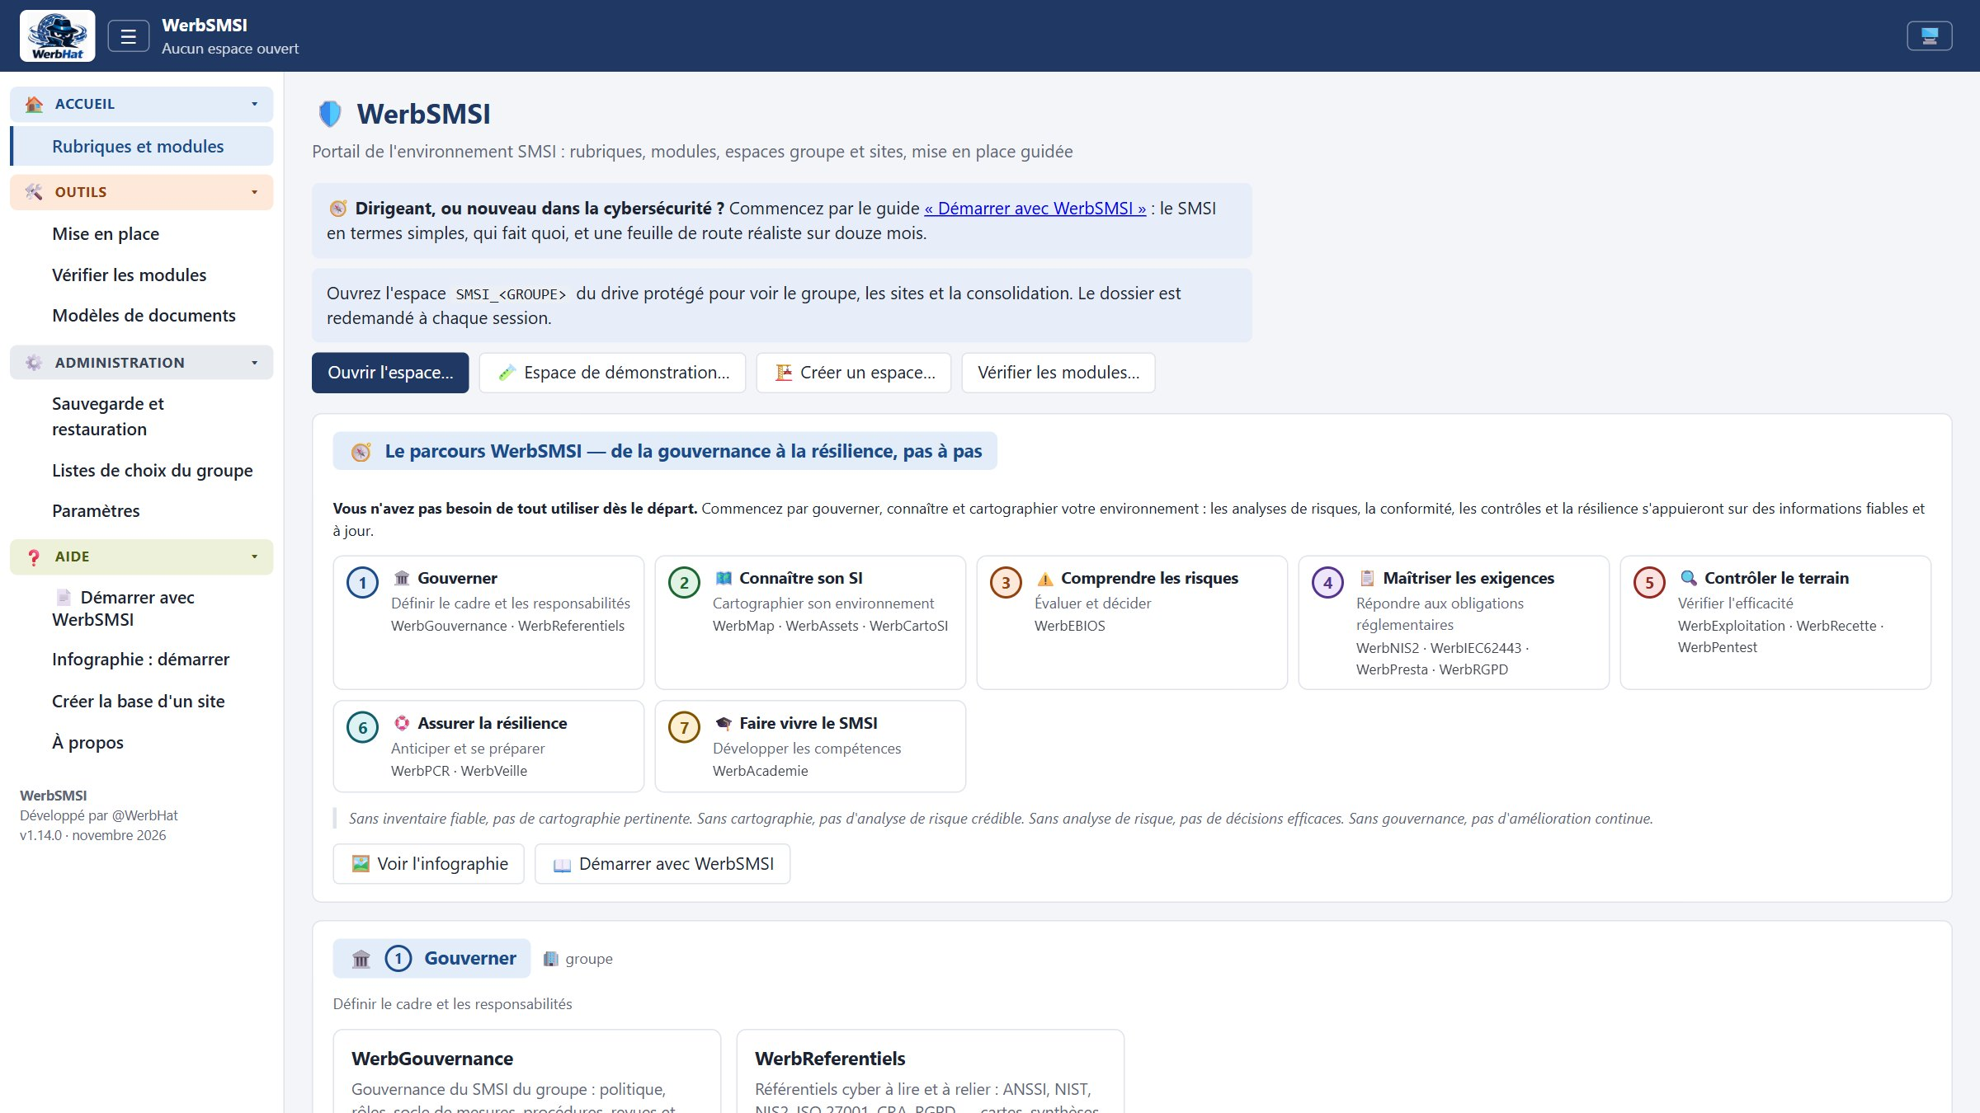
Prérequis et premier démarrage
Une demi-journée suffit pour être opérationnel sur la démonstration
Le poste
Windows 10 ou 11, Microsoft Edge à jour
VeraCrypt installé
Accès au dossier partagé (NAS ou cloud)
Word pour les rapports (facultatif)
Premier démarrage
1
Copier le kit WerbSMSI
2
Ouvrir portail/WerbSMSI.html dans Edge
3
S'entraîner sur l'espace de démonstration
4
🛠️ Vérifier les modules : tout « conforme »
5
Créer l'espace réel dans le conteneur monté
WerbSMSI · Prendre en main — présentation technique · novembre 2026
6
Notes:
Faire la démonstration en direct sur l'espace de démonstration : le portail le propose à l'arrivée. Rien de ce qu'on y fait n'a de conséquence.

Slide 7
2
Les étapes de mise en place
« Démarrer avec WerbSMSI » : de la gouvernance à la résilience, pas à pas
Le parcours en 7 étapes et les modules de chaque étape
On ne commence pas par tout : gouverner et connaître d'abord
La création de l'espace et des sites dans le portail
WerbSMSI · Prendre en main — présentation technique · novembre 2026
7

Slide 8
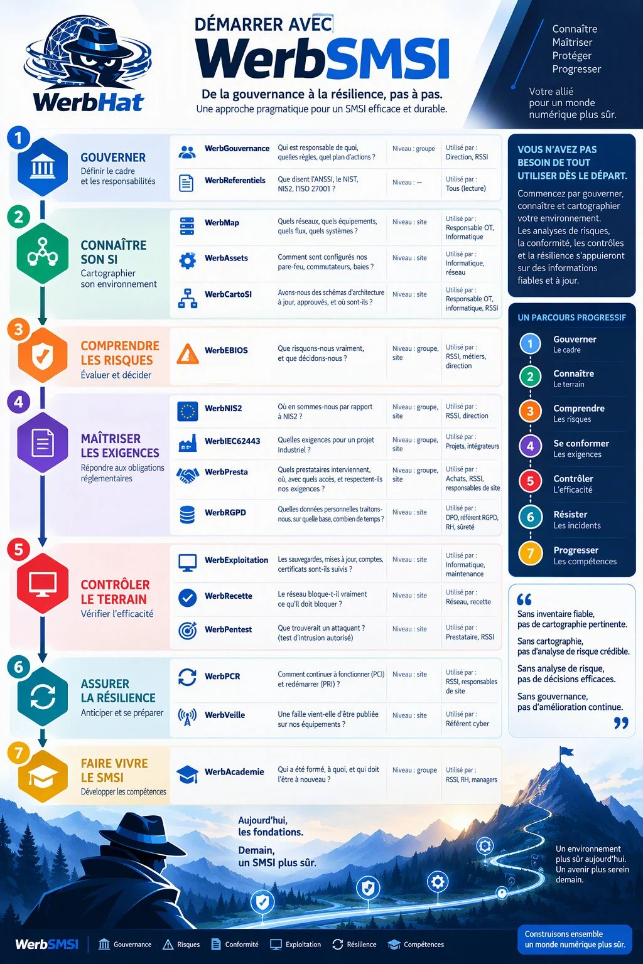
Le parcours en 7 étapes
Infographie « Démarrer avec WerbSMSI » (portail › ❓ Aide)
Étape | Modules | Niveau
1. Gouverner | WerbGouvernance, WerbReferentiels | groupe
2. Connaître son SI | WerbMap, WerbAssets, WerbCartoSI | site
3. Comprendre les risques | WerbEBIOS | groupe et site
4. Maîtriser les exigences | WerbNIS2, WerbIEC62443, WerbPresta, WerbRGPD | groupe et site
5. Contrôler le terrain | WerbExploitation, WerbRecette, WerbPentest | site
6. Assurer la résilience | WerbPCR, WerbVeille | site
7. Faire vivre le SMSI | WerbAcademie | groupe
L'ordre compte
Sans inventaire fiable, pas de cartographie ; sans cartographie, pas d'analyse de risques crédible ; sans analyse de risques, pas de décisions efficaces.
WerbSMSI · Prendre en main — présentation technique · novembre 2026
8
Notes:
L'infographie est dans le portail (❓ Aide). Les étapes 1 et 2 posent les fondations ; les autres s'appuient sur elles.

Slide 9
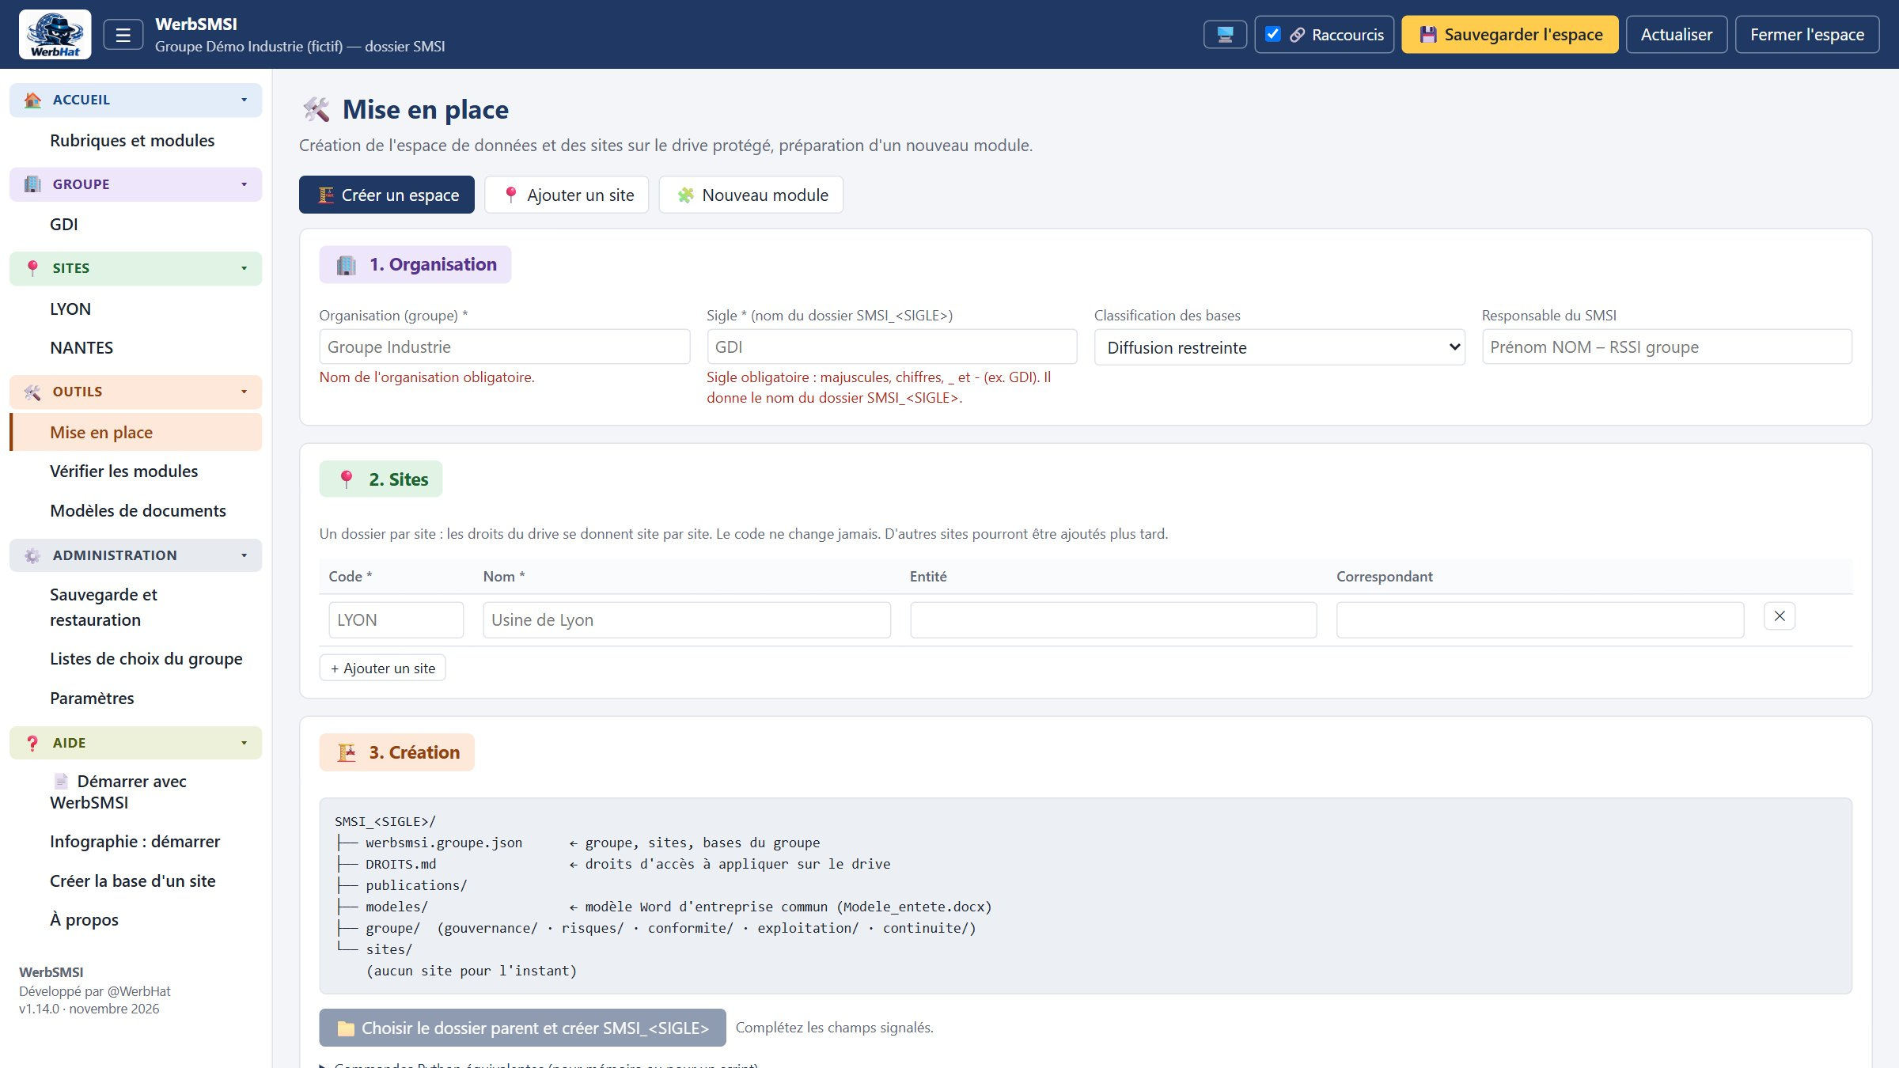
Mettre en place l'espace dans le portail
🛠️ Outils › Mise en place — sans aucune commande
Dans le conteneur monté (S:)
Organisation : nom, sigle, entités
Sites : un code et un nom par site
Le portail crée SMSI_<SIGLE>, un dossier par site, werbsmsi.groupe.json et DROITS.md
Ajouter un site plus tard : même page
Puis créer les bases de chaque module depuis le module lui-même, et les déclarer dans le portail
WerbSMSI · Prendre en main — présentation technique · novembre 2026
9
Notes:
Créer l'espace directement dans le conteneur VeraCrypt monté, jamais en clair sur le partage puis copié.

Slide 10
3
Sécuriser le dossier des données
Un conteneur VeraCrypt sur le dossier partagé
Pourquoi chiffrer, et le principe du conteneur
Créer et régler le conteneur
Le cycle de travail et la règle « un seul utilisateur à la fois »
Sauvegarder le conteneur et l'espace
WerbSMSI · Prendre en main — présentation technique · novembre 2026
10

Slide 11
Pourquoi chiffrer l'espace
L'espace décrit comment attaquer l'entreprise
🗺️
Ce qu'il contient
⚠️
Ce qui peut arriver
🔐
La réponse
Plan réseau, équipements et versions, vulnérabilités, accès à distance des prestataires, risques non traités, comptes à privilège.
Une copie du NAS, un poste volé, un compte cloud compromis, une erreur de droits : les droits du partage ne suffisent pas.
Ranger l'espace dans un conteneur chiffré VeraCrypt : un seul fichier illisible sans le mot de passe, monté le temps du travail.
Ce qui va dans le conteneur, et ce qui n'y va pas
✅ Dedans : l'espace SMSI_<SIGLE> — bases JSON, publications, modèles Word de l'entreprise.
❌ Dehors : le kit WerbSMSI (portail, modules, démonstration, guides) — non confidentiel, il alourdirait le conteneur.
WerbSMSI · Prendre en main — présentation technique · novembre 2026
11
Notes:
Le chiffrement protège les données au repos sur le partage. Une fois monté, le conteneur est en clair sur le poste : d'où le démontage systématique.

Slide 12
Le principe
Le conteneur dort chiffré sur le partage ; on le monte sur le poste le temps du travail
📁 Dossier partagé (NAS ou cloud)
💻 Poste de travail
1
VeraCrypt monte SMSI_GDI.hc sur S:
🔒 SMSI_GDI.hc
conteneur chiffré AES · ≈ 50 Mo
illisible sans le mot de passe
monter
(mot de passe)
2
Portail › Ouvrir l'espace… › S:\SMSI_GDI
3
Puces du portail → bases des modules
Accessible depuis le poste par un raccourci vers le dossier partagé
4
Enregistrer, fermer, démonter
Le kit WerbSMSI reste hors du conteneur
Portail et modules s'ouvrent depuis le poste ou le partage ; seul l'espace (S:\SMSI_GDI) est dans le conteneur. Lettre de lecteur toujours la même.
WerbSMSI · Prendre en main — présentation technique · novembre 2026
12
Notes:
Schéma à commenter de gauche à droite. Insister : tant que le conteneur est monté, l'espace est en clair sur le poste ; on démonte dès qu'on a fini.

Slide 13
Créer le conteneur
Une seule fois, par le référent ou le technicien, avec le RSSI
1
Créer un volume
VeraCrypt › Créer un volume › Conteneur de fichiers chiffré › Volume VeraCrypt standard
2
Emplacement
Le dossier partagé : \\NAS\SMSI\SMSI_GDI.hc (ou le dossier synchronisé du cloud)
3
Chiffrement
AES, hachage SHA-512 (valeurs par défaut)
4
Taille : 50 Mo
Un espace réel tient en quelques Mo (démonstration < 1 Mo) ; 50 Mo laissent la marge pour un coût négligeable
5
Mot de passe
20 caractères au moins, généré, rangé dans le coffre-fort de l'entreprise avec un second détenteur (RSSI)
6
Système de fichiers
NTFS ; bouger la souris pour l'aléa, puis Formater
7
Créer l'espace dedans
Monter le conteneur, puis portail › Mise en place (ou copier un espace existant)
WerbSMSI · Prendre en main — présentation technique · novembre 2026
13
Notes:
Le mot de passe est le point critique : sans lui, les données sont perdues. Deux détenteurs, un coffre-fort. Agrandir un conteneur existant est possible (VeraCrypt Expander) mais plus délicat : d'où 50 Mo plutôt que 10.

Slide 14
Régler VeraCrypt sur chaque poste
Paramètres › Préférences — un oubli et la synchronisation ne fonctionne plus
Réglage | Valeur | Pourquoi
Conserver l'horodatage des conteneurs | DÉCOCHÉ | Sinon la date du fichier ne change pas : Synology Drive, OneDrive… ne voient pas la modification et n'envoient rien
Démontage automatique à la fermeture de session | coché | Ne pas laisser l'espace en clair sur un poste quitté
Démontage automatique après inactivité | 60 min, sans forcer | Sécurité, sans couper un enregistrement en cours
Lettre de lecteur | toujours la même (S:) | Le portail et Windows retrouvent l'espace au même endroit ; épingler S:\SMSI_GDI dans l'Accès rapide
⚠ Le premier réglage est le plus important : c'est le piège classique d'un conteneur VeraCrypt dans un dossier synchronisé.
WerbSMSI · Prendre en main — présentation technique · novembre 2026
14
Notes:
Montrer le réglage en direct dans VeraCrypt. Par défaut VeraCrypt conserve l'horodatage : le client de synchronisation croit que rien n'a changé.

Slide 15
Le cycle de travail
À chaque session, dans cet ordre
🔎
🔓
🧭
💾
🔒
1. Vérifier
2. Monter
3. Ouvrir
4. Enregistrer
5. Démonter
Personne n'a monté le conteneur ; synchronisation terminée
Raccourci du partage › VeraCrypt › SMSI_GDI.hc › S: › mot de passe
Portail › Ouvrir l'espace… › S:\SMSI_GDI ; bases par les puces
Avec un commentaire de version ; publier si besoin
Fermer les modules (verrous libérés), puis VeraCrypt › Démonter ; attendre la fin de l'envoi
Une session = un montage. On ne laisse jamais le conteneur monté en partant : le verrou d'une base expire après 12 heures, pas le montage.
WerbSMSI · Prendre en main — présentation technique · novembre 2026
15
Notes:
Faire faire le cycle complet aux participants pendant la présentation, sur un conteneur de test.

Slide 16
La règle d'or : un seul utilisateur à la fois
Un conteneur VeraCrypt ne se monte en écriture que sur un poste à la fois
🗄️
Sur un NAS (partage réseau)
☁️
Sur un dossier synchronisé (cloud)
Le second montage est refusé tant que le premier est actif (« fichier en cours d'utilisation »)
C'est une protection : attendre que le collègue démonte
Ne jamais copier le conteneur pour contourner
Rien n'empêche deux personnes de monter chacune leur copie
Au retour : une « copie de conflit », le travail de l'une est perdu
Il faut une convention : prévenir l'équipe, ou poser EN_COURS_<NOM>.txt à côté du conteneur avant de monter, et le retirer après
Et le verrou des bases ?
« 🔒 Ouvert par… » protège à l'intérieur de l'espace monté (deux modules, deux onglets) ; il ne protège pas deux copies du conteneur.
WerbSMSI · Prendre en main — présentation technique · novembre 2026
16
Notes:
C'est la contrainte majeure de la solution : elle convient à une petite équipe qui se coordonne. Si plusieurs personnes doivent travailler en même temps, envisager un conteneur par site (chaque équipe le sien) — à décider avec le RSSI.

Slide 17
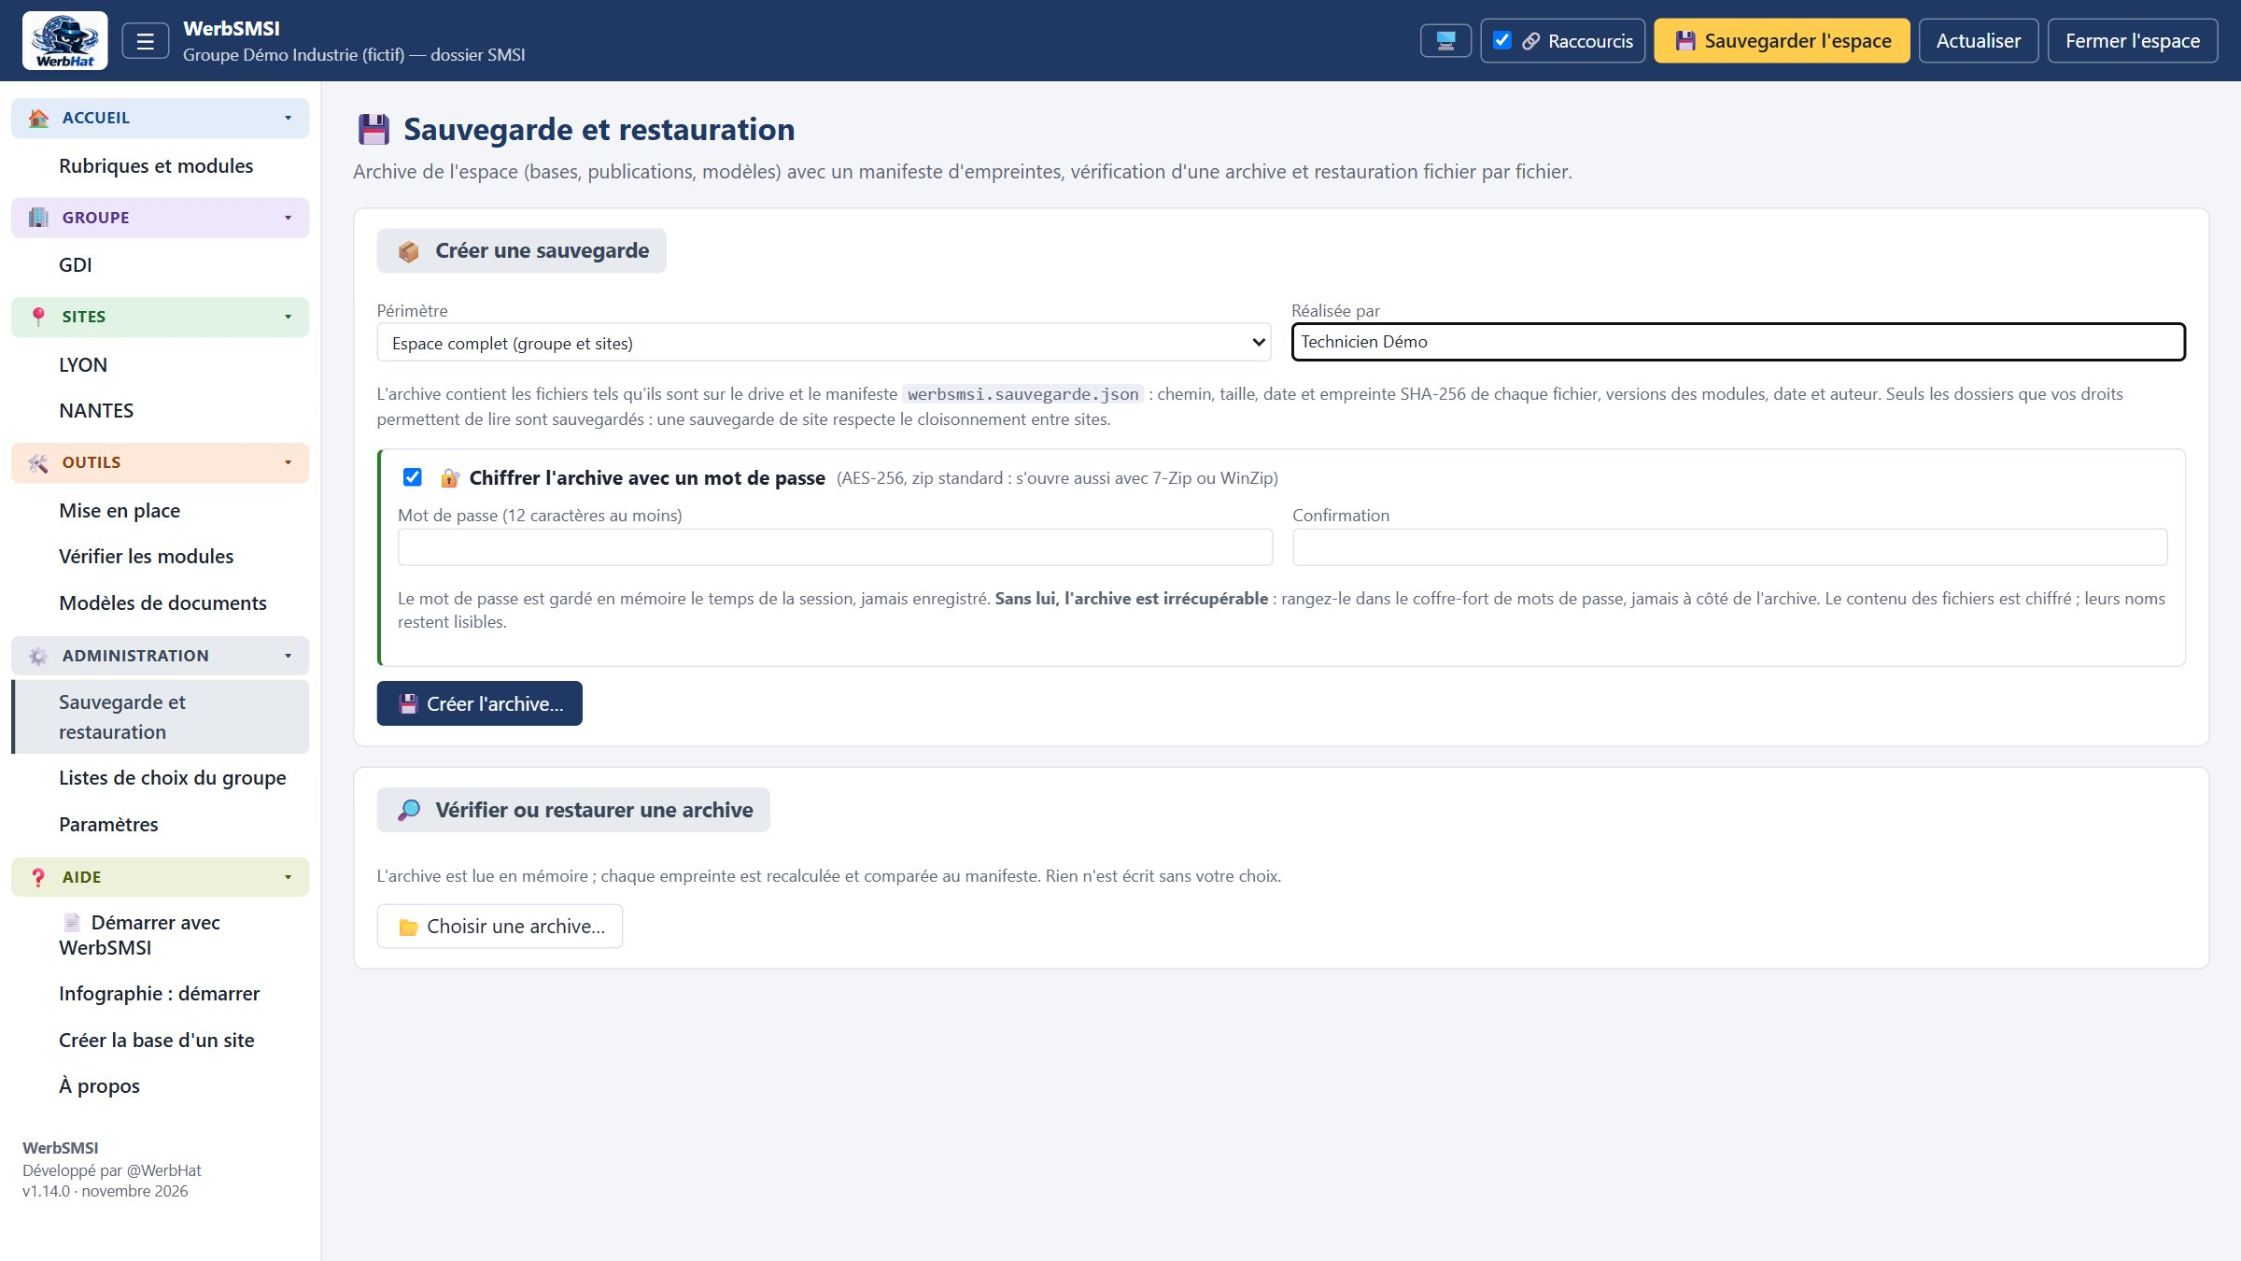
Sauvegarder le conteneur et l'espace
Deux protections complémentaires
1. Le conteneur
Historique des versions du NAS ou du cloud activé
Un conteneur abîmé se remplace par une version précédente
Tester une fois : monter une ancienne version
2. L'espace (portail 1.14.0)
⚙️ Administration › Sauvegarde et restauration
Archive zip chiffrée AES-256, proposée par défaut (s'ouvre aussi avec 7-Zip)
Rangée ailleurs que le conteneur ; mot de passe dans le coffre-fort
Chaque mois, et avant toute opération importante
WerbSMSI · Prendre en main — présentation technique · novembre 2026
17
Notes:
Le bouton 💾 du bandeau du portail lance la même sauvegarde. Sans le mot de passe de l'archive, elle est irrécupérable.

Slide 18
4
Le portail
La porte d'entrée : ouvrir l'espace, voir, vérifier, sauvegarder
Vue groupe et vue site
Une puce par site sous chaque module
Vérifier les modules, listes de choix, paramètres
WerbSMSI · Prendre en main — présentation technique · novembre 2026
18

Slide 19
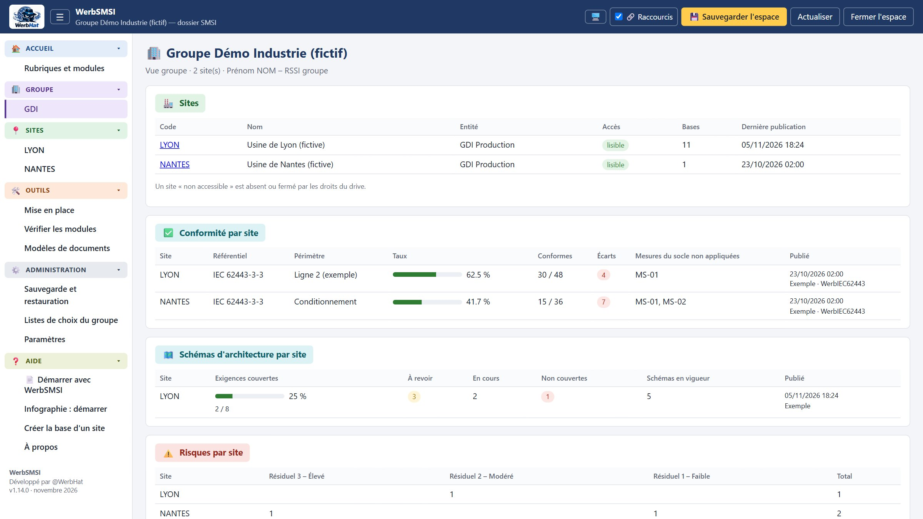
Vue groupe
Les synthèses publiées par les sites, consolidées
Sites lisibles ou fermés par les droits
Conformité par site (IEC 62443)
Risques résiduels par site (EBIOS)
Socle de mesures × sites
Bases par module et par site : une puce = une base, un clic l'ouvre
🔒 sur la puce : base ouverte par un collègue
WerbSMSI · Prendre en main — présentation technique · novembre 2026
19
Notes:
Tout ce qui s'affiche ici vient des publications : si un chiffre paraît ancien, le module source n'a pas republié.

Slide 20
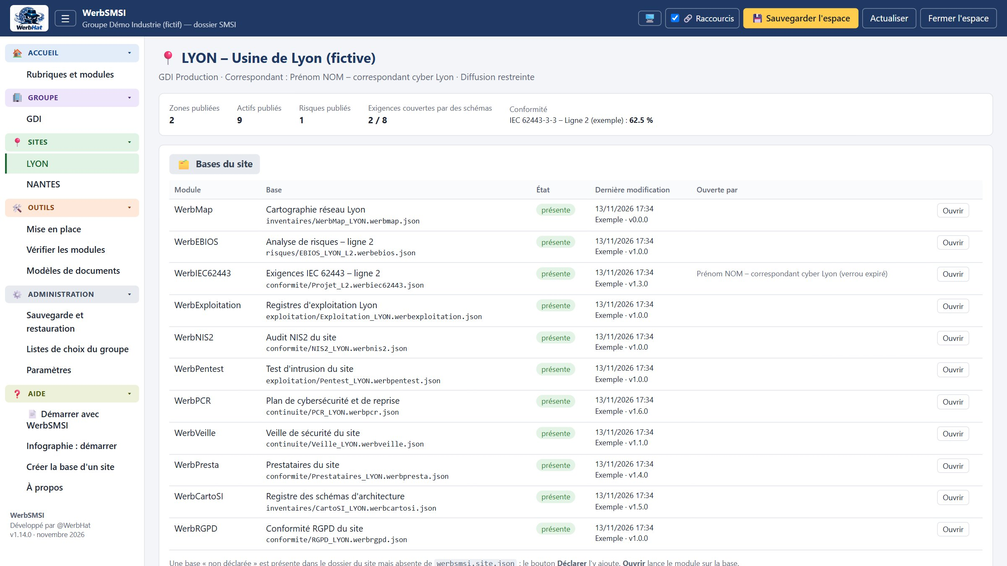
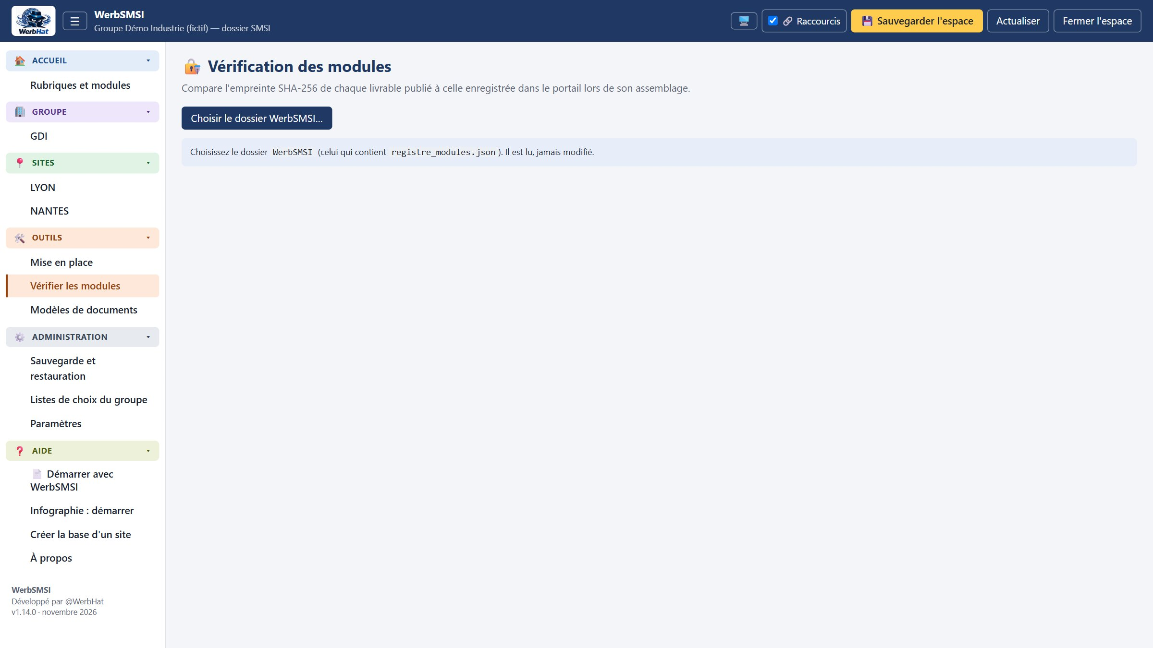
Vue site et vérification des modules
Vue site
Bases déclarées : version, dernier auteur, verrou « ouvert par… »
Bases présentes non déclarées : bouton Déclarer
Publications du site
🛠️ Vérifier les modules
Choisir le dossier du kit WerbSMSI
Empreinte SHA-256 de chaque module comparée au registre
Une différence : ne pas utiliser le module, recopier le kit
WerbSMSI · Prendre en main — présentation technique · novembre 2026
20
Notes:
Vérifier les modules après chaque mise à jour du kit.

Slide 21
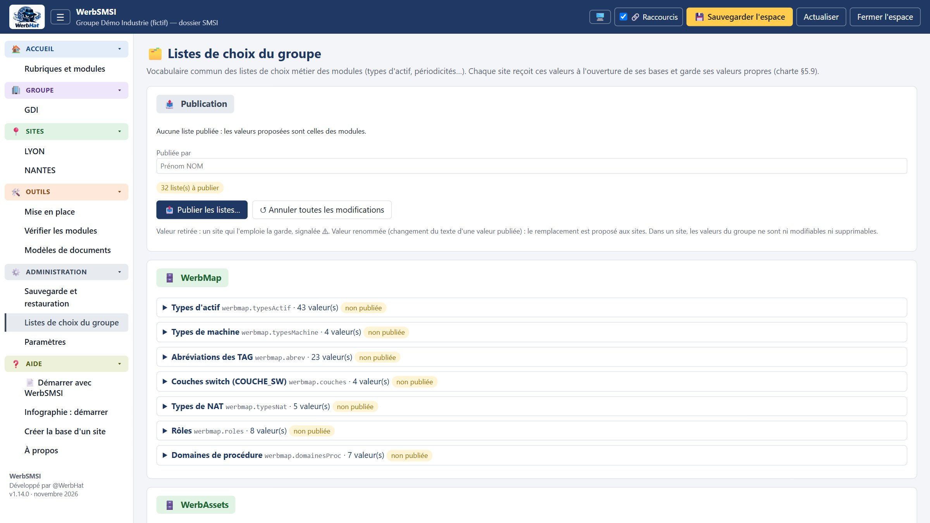
Listes de choix du groupe et paramètres
⚙️ Administration
Listes de choix du groupe
Vocabulaire commun : types d'actif, périodicités, types de port…
Publier : tous les sites reçoivent les listes ; chacun garde ses valeurs propres
Paramètres
Masquer les modules que l'organisation n'utilise pas
Un module masqué reste installé, vérifié et sauvegardé
WerbSMSI · Prendre en main — présentation technique · novembre 2026
21
Notes:
Fixer les listes de choix au début (semaine 2) évite que chaque site invente son propre vocabulaire.

Slide 22
5
Les modules
16 modules, 7 étapes — une diapositive par module
Même présentation partout : bandeau, menu, tableau de bord et points d'attention, ❓ Aide
Pour chacun : la question à laquelle il répond, qui l'utilise, ce qu'il publie et ce qu'il lit
WerbSMSI · Prendre en main — présentation technique · novembre 2026
22

Slide 23
Les 16 modules par étape
Ce que chaque module apporte, en une ligne
1
Gouverner
WerbGouvernance
groupe
WerbReferentiels
—
2
Connaître son SI
WerbMap
site
WerbAssets
site
WerbCartoSI
site
3
Comprendre les risques
WerbEBIOS
groupe et site
4
Maîtriser les exigences
WerbNIS2
groupe ou site
WerbIEC62443
groupe et site
WerbPresta
groupe et site
WerbRGPD
site
5
Contrôler le terrain
WerbExploitation
site (et groupe)
WerbRecette
site
WerbPentest
site
6
Assurer la résilience
WerbPCR
site
WerbVeille
site
7
Faire vivre le SMSI
WerbAcademie
groupe
WerbSMSI · Prendre en main — présentation technique · novembre 2026
23
Notes:
Vue d'ensemble avant le détail. Le niveau (groupe ou site) indique où se trouve la base du module dans l'espace.

Slide 24
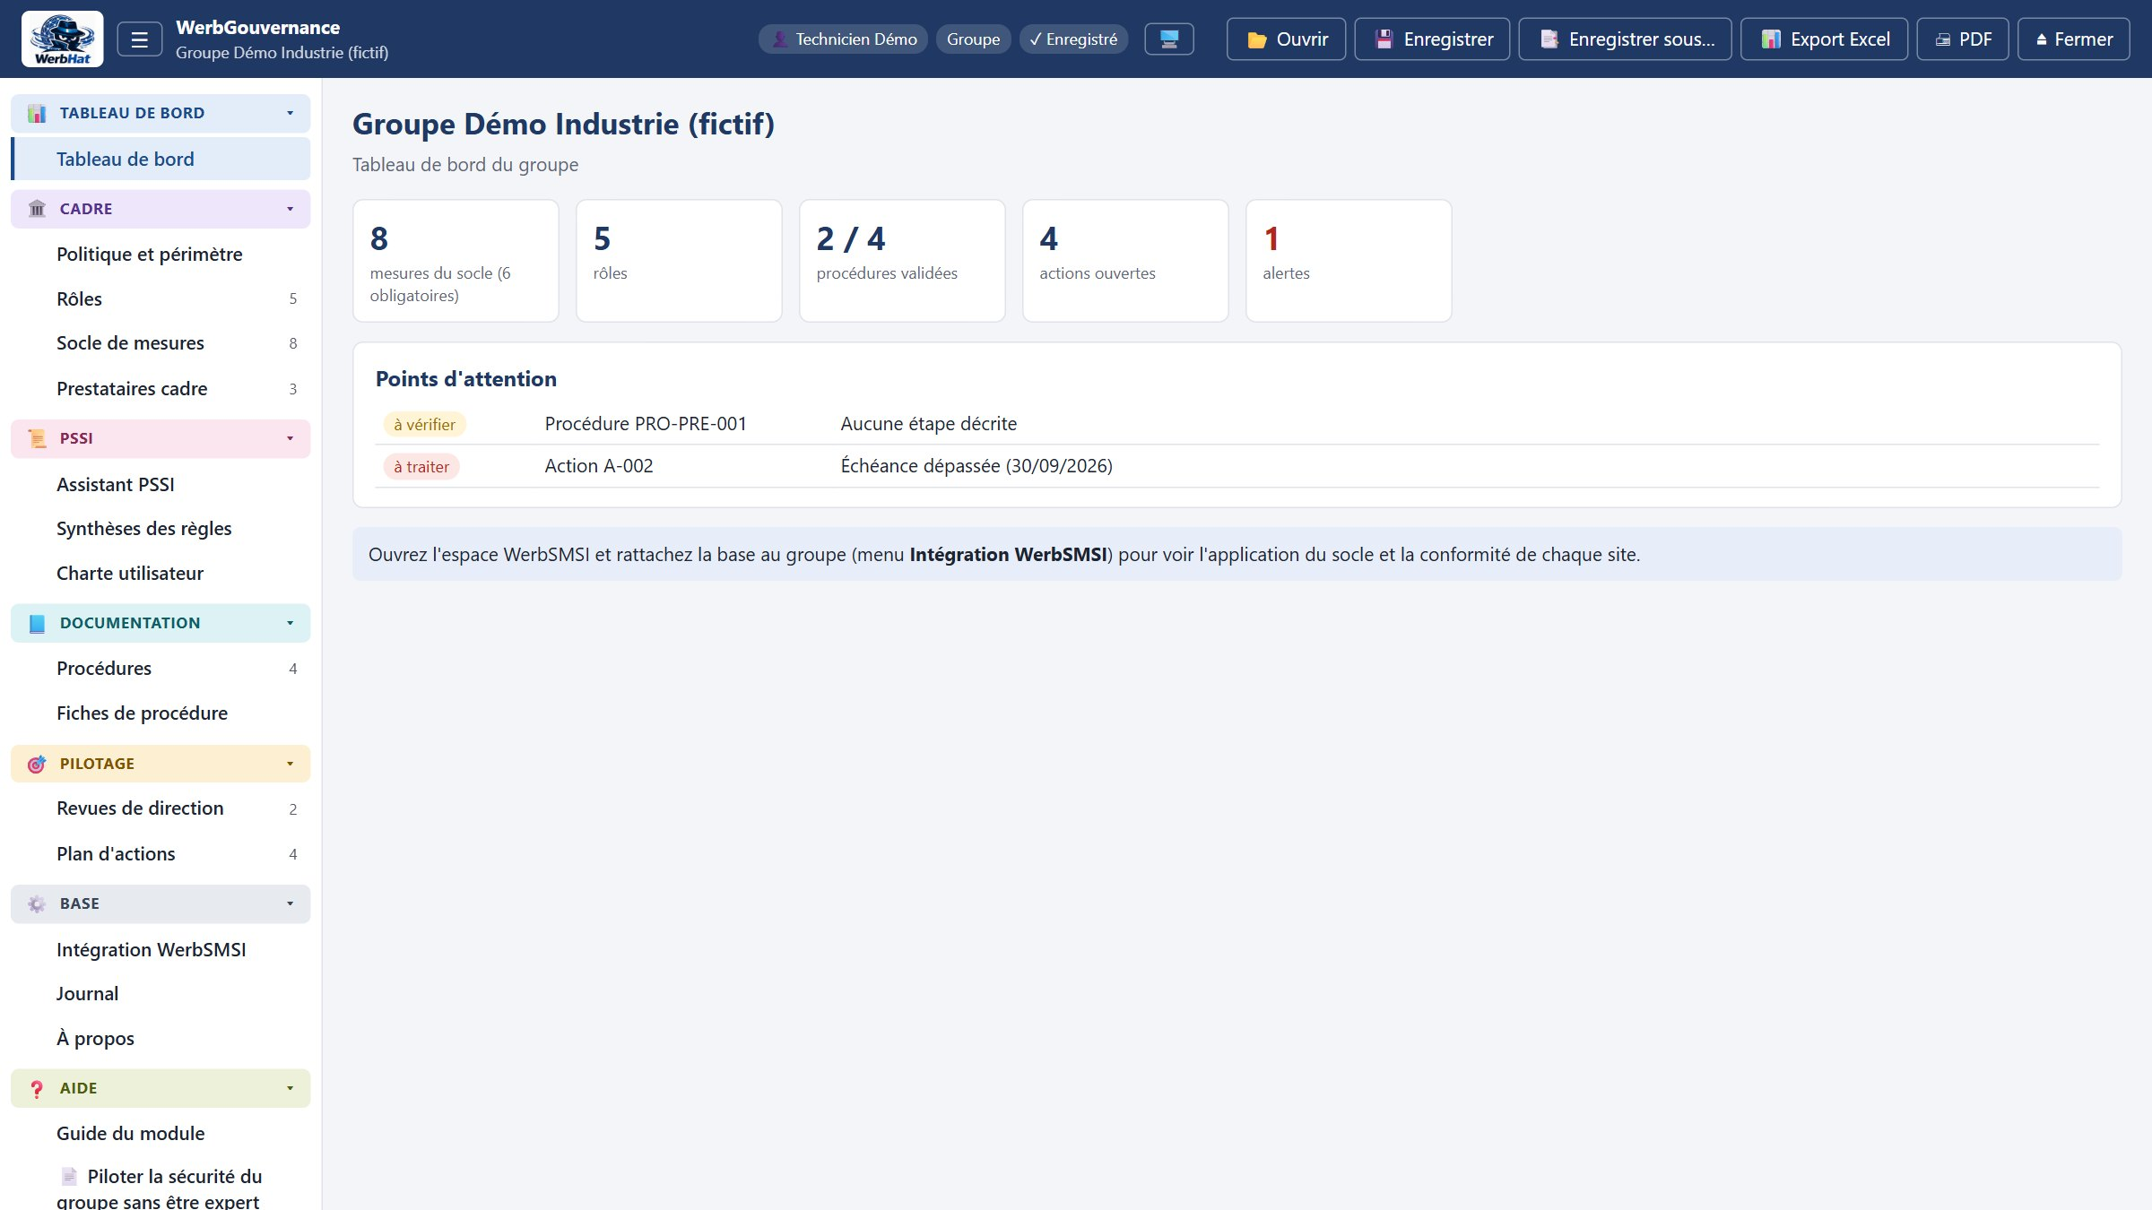
WerbGouvernance
Qui est responsable de quoi, quelles règles, quel plan d'actions ?
Étape 1 · Gouverner
Niveau : groupe
Utilisé par : Direction, RSSI
Politique et périmètre, rôles SMSI
Socle de mesures exigé sur tous les sites
Assistant PSSI, procédures, revues de direction
Plan d'actions du groupe
📤 Publie
rôles, socle de mesures
📥 Lit
synthèses des sites, formations
WerbSMSI · Prendre en main — présentation technique · novembre 2026
24
Notes:
WerbGouvernance — Qui est responsable de quoi, quelles règles, quel plan d'actions ? Montrer le tableau de bord et ses points d'attention, puis le menu ❓ Aide (guide du module).

Slide 25
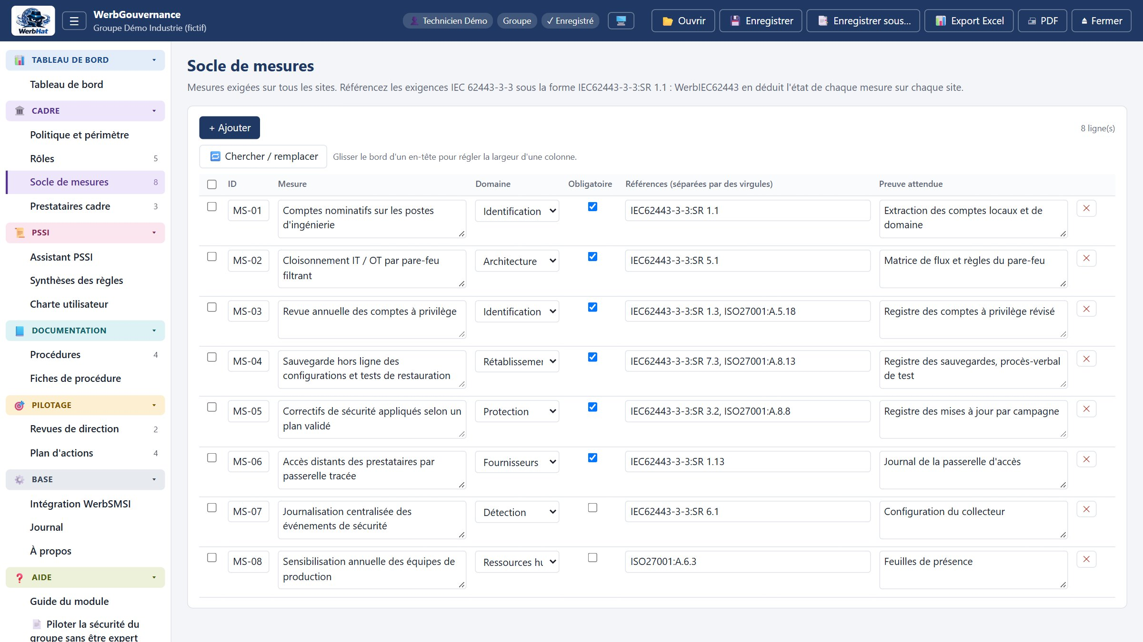
WerbGouvernance (suite)
Qui est responsable de quoi, quelles règles, quel plan d'actions ?
Étape 1 · Gouverner
Niveau : groupe
Utilisé par : Direction, RSSI
Politique et périmètre, rôles SMSI
Socle de mesures exigé sur tous les sites
Assistant PSSI, procédures, revues de direction
Plan d'actions du groupe
📤 Publie
rôles, socle de mesures
📥 Lit
synthèses des sites, formations
WerbSMSI · Prendre en main — présentation technique · novembre 2026
25
Notes:
WerbGouvernance — Qui est responsable de quoi, quelles règles, quel plan d'actions ? Montrer le tableau de bord et ses points d'attention, puis le menu ❓ Aide (guide du module).

Slide 26
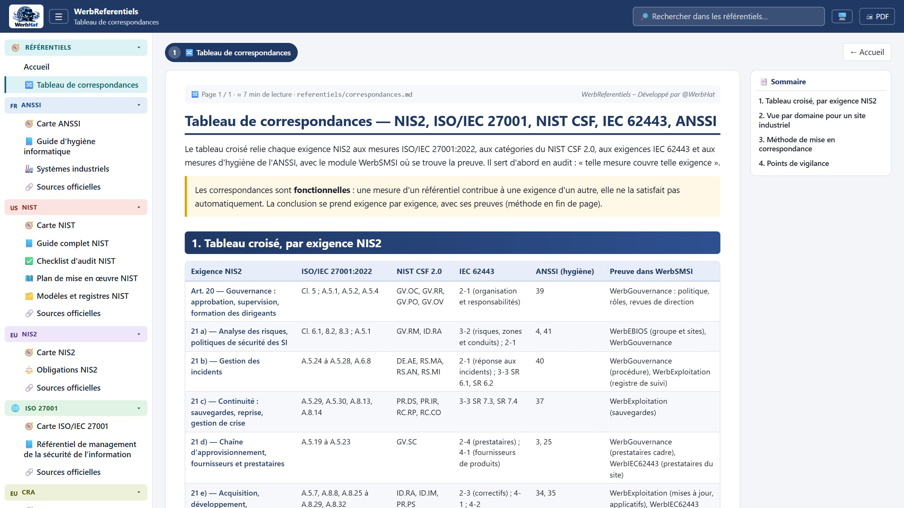
WerbReferentiels
Que disent l'ANSSI, le NIST, NIS2, l'ISO 27001, le CRA ?
Étape 1 · Gouverner
Niveau : —
Utilisé par : Tous (lecture)
Cartes et synthèses des référentiels
Tableau de correspondances entre exigences
Renvois vers les sources officielles
Module de lecture : aucune base
📤 Publie
—
📥 Lit
—
WerbSMSI · Prendre en main — présentation technique · novembre 2026
26
Notes:
WerbReferentiels — Que disent l'ANSSI, le NIST, NIS2, l'ISO 27001, le CRA ? Montrer le tableau de bord et ses points d'attention, puis le menu ❓ Aide (guide du module).

Slide 27
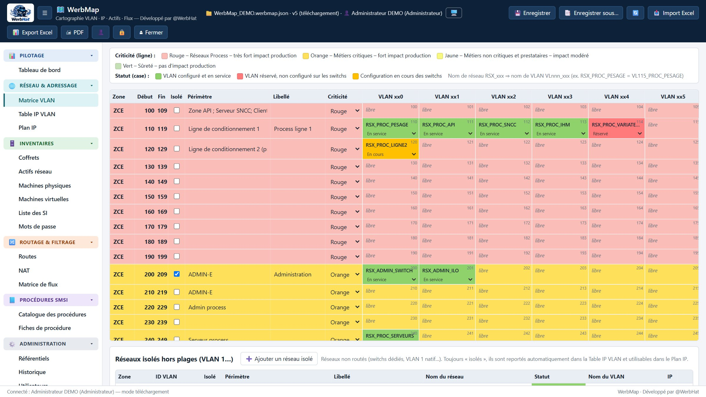
WerbMap
Quels réseaux, quels équipements, quels flux, quels systèmes ?
Étape 2 · Connaître son SI
Niveau : site
Utilisé par : Responsable OT, informatique
Matrice VLAN, plan IP, coffrets, actifs réseau
Machines physiques et virtuelles, liste des SI et fiche SI
Routes, NAT, matrice de flux, procédures
Le TAG d'un actif est la clé de tous les modules
📤 Publie
actifs, SI, zones, conduits, VLAN
📥 Lit
risques, sauvegardes, PLM, flux, inventaires, remédiations, prestataires, cartographies
WerbSMSI · Prendre en main — présentation technique · novembre 2026
27
Notes:
WerbMap — Quels réseaux, quels équipements, quels flux, quels systèmes ? Montrer le tableau de bord et ses points d'attention, puis le menu ❓ Aide (guide du module).

Slide 28
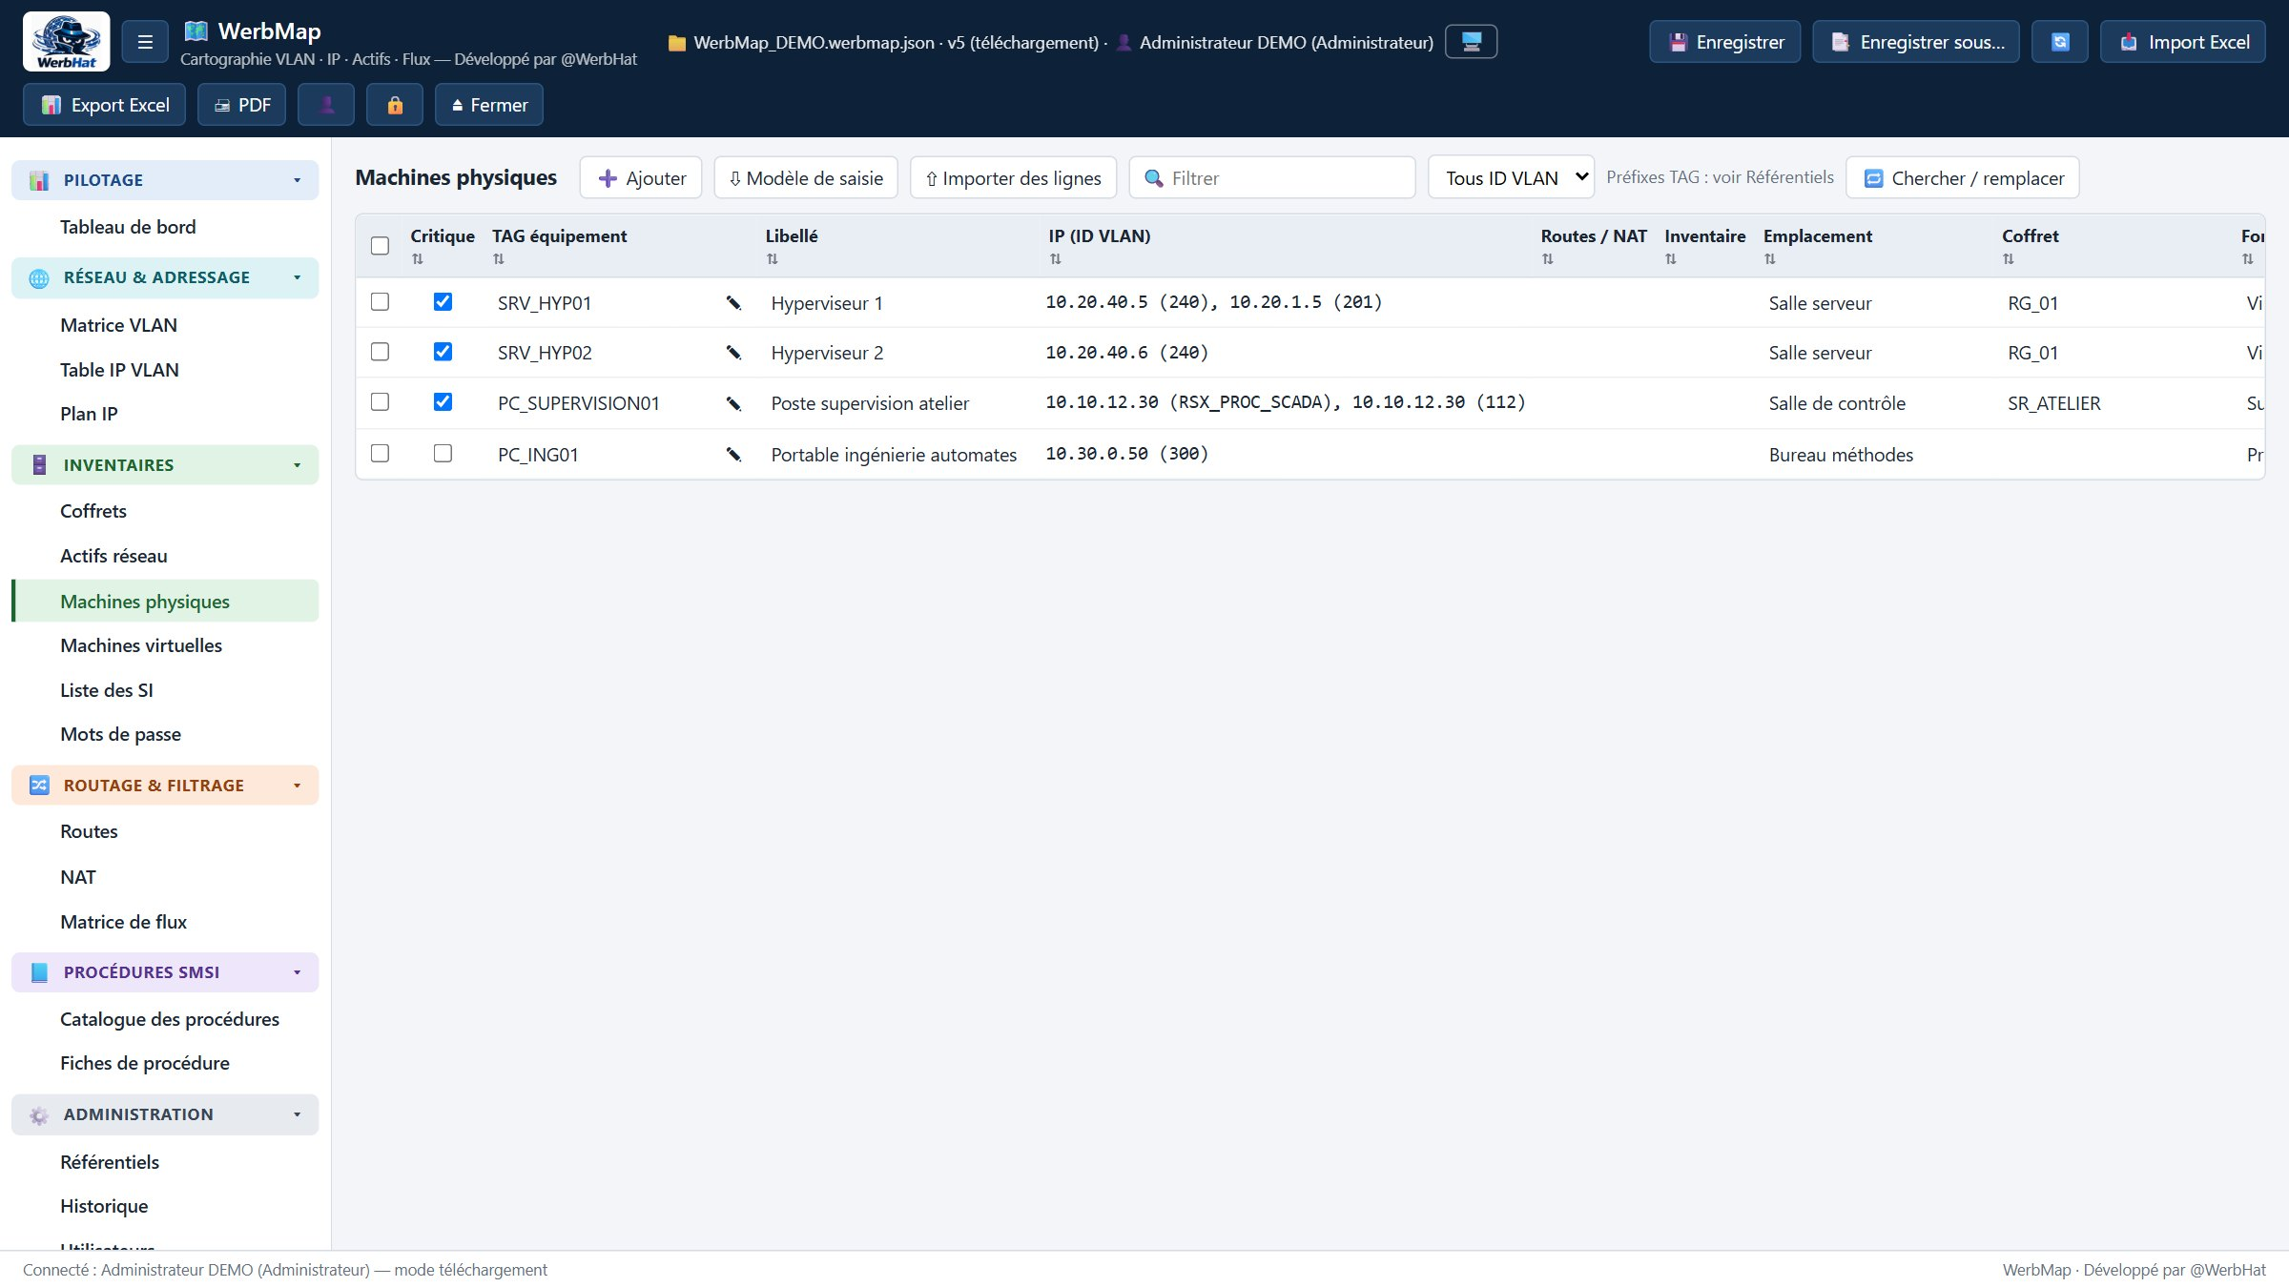
WerbMap (suite)
Quels réseaux, quels équipements, quels flux, quels systèmes ?
Étape 2 · Connaître son SI
Niveau : site
Utilisé par : Responsable OT, informatique
Matrice VLAN, plan IP, coffrets, actifs réseau
Machines physiques et virtuelles, liste des SI et fiche SI
Routes, NAT, matrice de flux, procédures
Le TAG d'un actif est la clé de tous les modules
📤 Publie
actifs, SI, zones, conduits, VLAN
📥 Lit
risques, sauvegardes, PLM, flux, inventaires, remédiations, prestataires, cartographies
WerbSMSI · Prendre en main — présentation technique · novembre 2026
28
Notes:
WerbMap — Quels réseaux, quels équipements, quels flux, quels systèmes ? Montrer le tableau de bord et ses points d'attention, puis le menu ❓ Aide (guide du module).

Slide 29
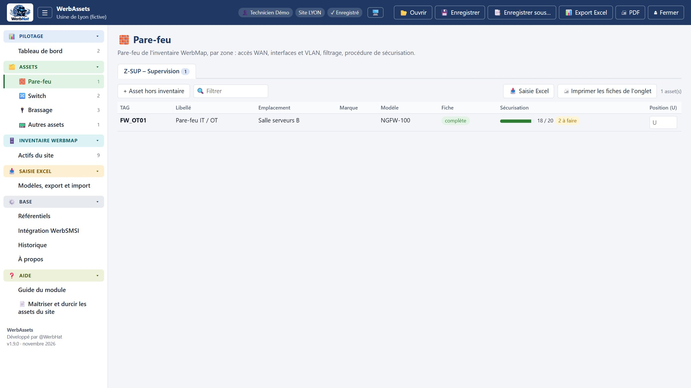
WerbAssets
Comment sont configurés nos pare-feu, commutateurs, baies ?
Étape 2 · Connaître son SI
Niveau : site
Utilisé par : Informatique, réseau
Fiches pare-feu, switch, autres équipements
Brassage des baies
Points d'attention : fiches incomplètes, durcissement
📤 Publie
—
📥 Lit
actifs, zones, VLAN (WerbMap)
WerbSMSI · Prendre en main — présentation technique · novembre 2026
29
Notes:
WerbAssets — Comment sont configurés nos pare-feu, commutateurs, baies ? Montrer le tableau de bord et ses points d'attention, puis le menu ❓ Aide (guide du module).

Slide 30
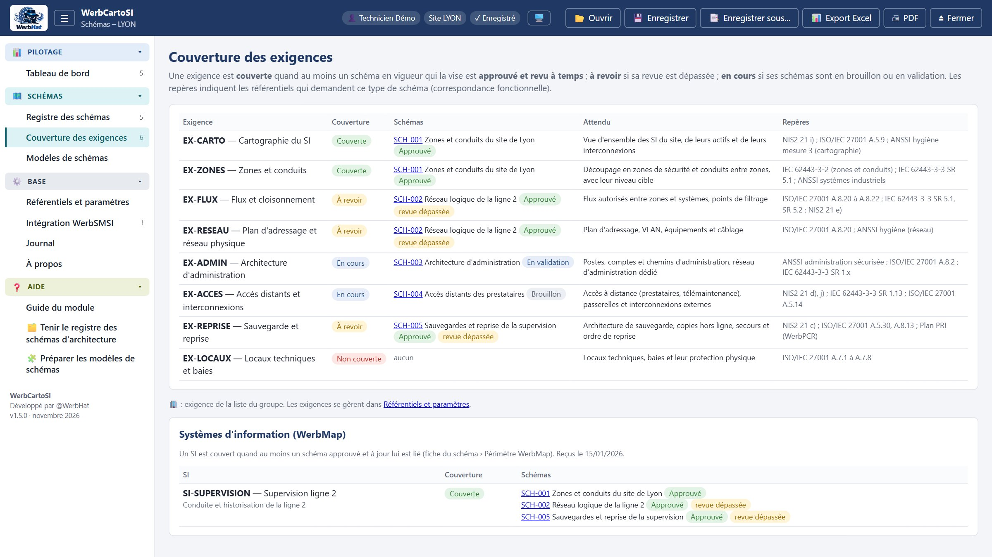
WerbCartoSI
Avons-nous des schémas d'architecture à jour, approuvés, et où sont-ils ?
Étape 2 · Connaître son SI
Niveau : site
Utilisé par : Responsable OT, informatique, RSSI
Registre des schémas (version, approbation, revue)
Couverture des exigences par les schémas
Modèles de schémas de l'entreprise
📤 Publie
couverture par les schémas
📥 Lit
actifs, SI, zones (WerbMap)
WerbSMSI · Prendre en main — présentation technique · novembre 2026
30
Notes:
WerbCartoSI — Avons-nous des schémas d'architecture à jour, approuvés, et où sont-ils ? Montrer le tableau de bord et ses points d'attention, puis le menu ❓ Aide (guide du module).

Slide 31
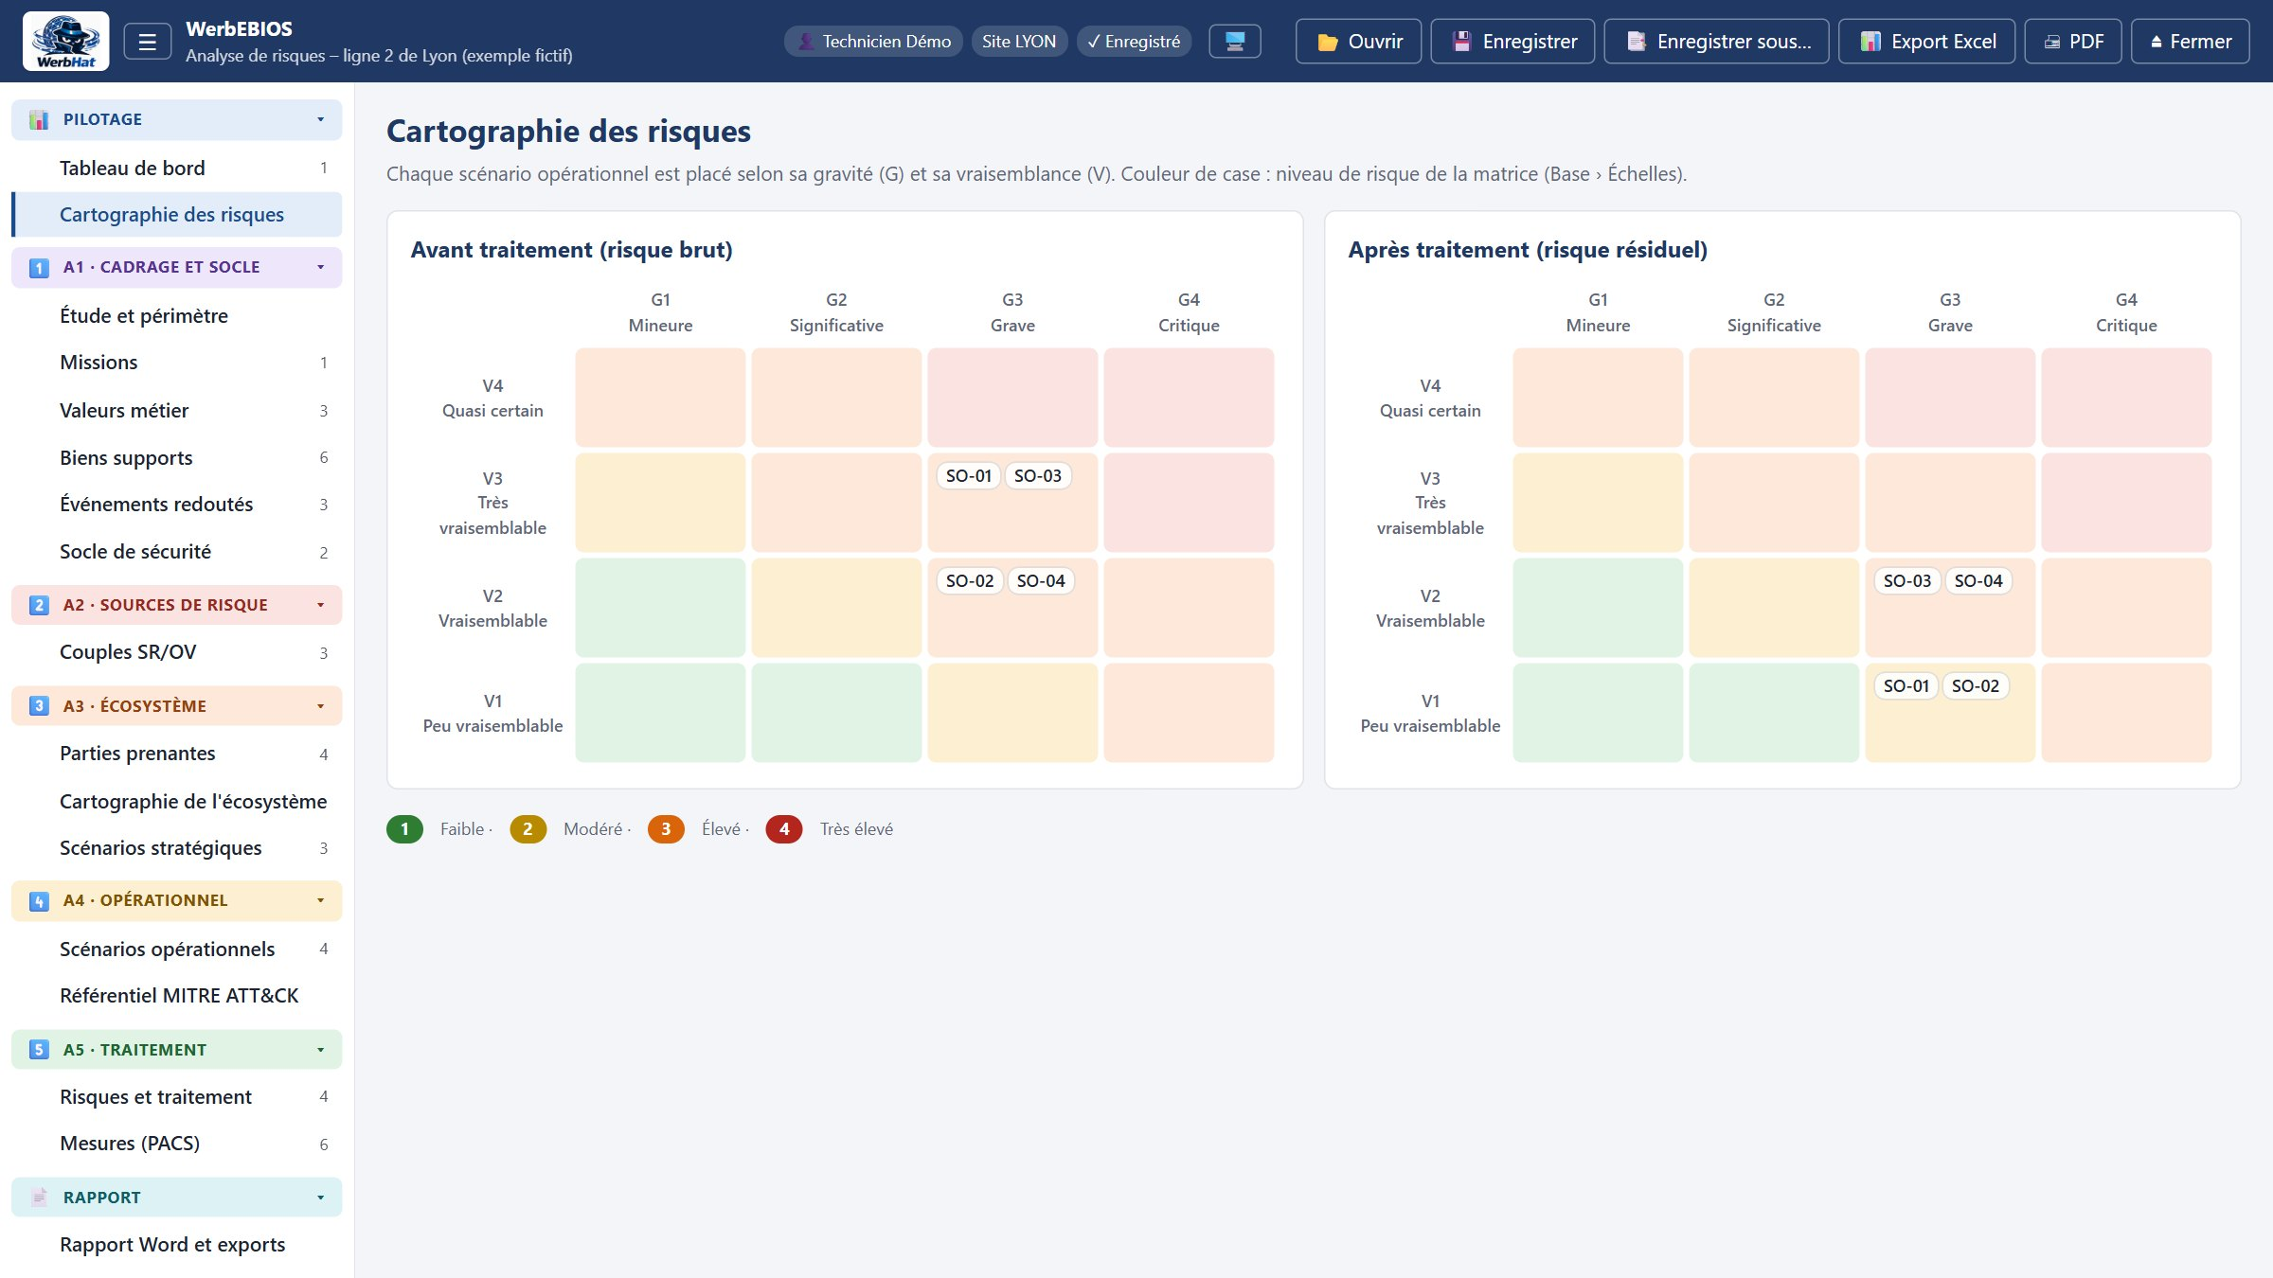
WerbEBIOS
Que risquons-nous vraiment, et que décidons-nous ?
Étape 3 · Comprendre les risques
Niveau : groupe et site
Utilisé par : RSSI, métiers, direction
EBIOS Risk Manager en 5 ateliers
Groupe : échelles, valeurs métier, événements redoutés
Site : biens supports reliés aux actifs, scénarios, traitement
Rapport Word au modèle de l'entreprise
📤 Publie
synthèse des risques, biens supports, valeurs métier
📥 Lit
échelles du groupe, SI, prestataires évalués
WerbSMSI · Prendre en main — présentation technique · novembre 2026
31
Notes:
WerbEBIOS — Que risquons-nous vraiment, et que décidons-nous ? Montrer le tableau de bord et ses points d'attention, puis le menu ❓ Aide (guide du module).

Slide 32
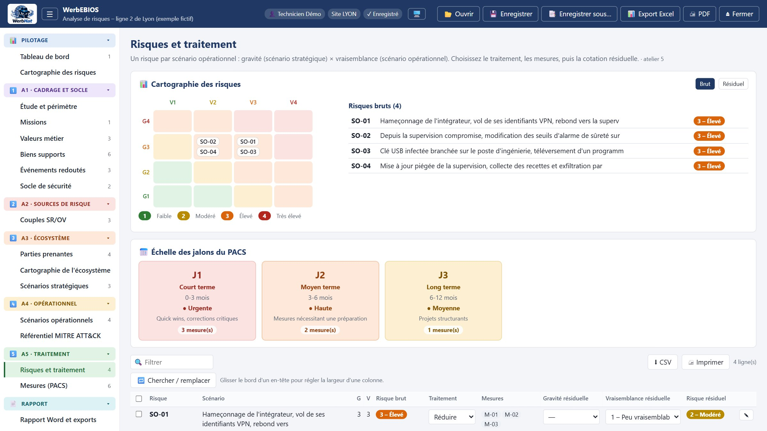
WerbEBIOS (suite)
Que risquons-nous vraiment, et que décidons-nous ?
Étape 3 · Comprendre les risques
Niveau : groupe et site
Utilisé par : RSSI, métiers, direction
EBIOS Risk Manager en 5 ateliers
Groupe : échelles, valeurs métier, événements redoutés
Site : biens supports reliés aux actifs, scénarios, traitement
Rapport Word au modèle de l'entreprise
📤 Publie
synthèse des risques, biens supports, valeurs métier
📥 Lit
échelles du groupe, SI, prestataires évalués
WerbSMSI · Prendre en main — présentation technique · novembre 2026
32
Notes:
WerbEBIOS — Que risquons-nous vraiment, et que décidons-nous ? Montrer le tableau de bord et ses points d'attention, puis le menu ❓ Aide (guide du module).

Slide 33
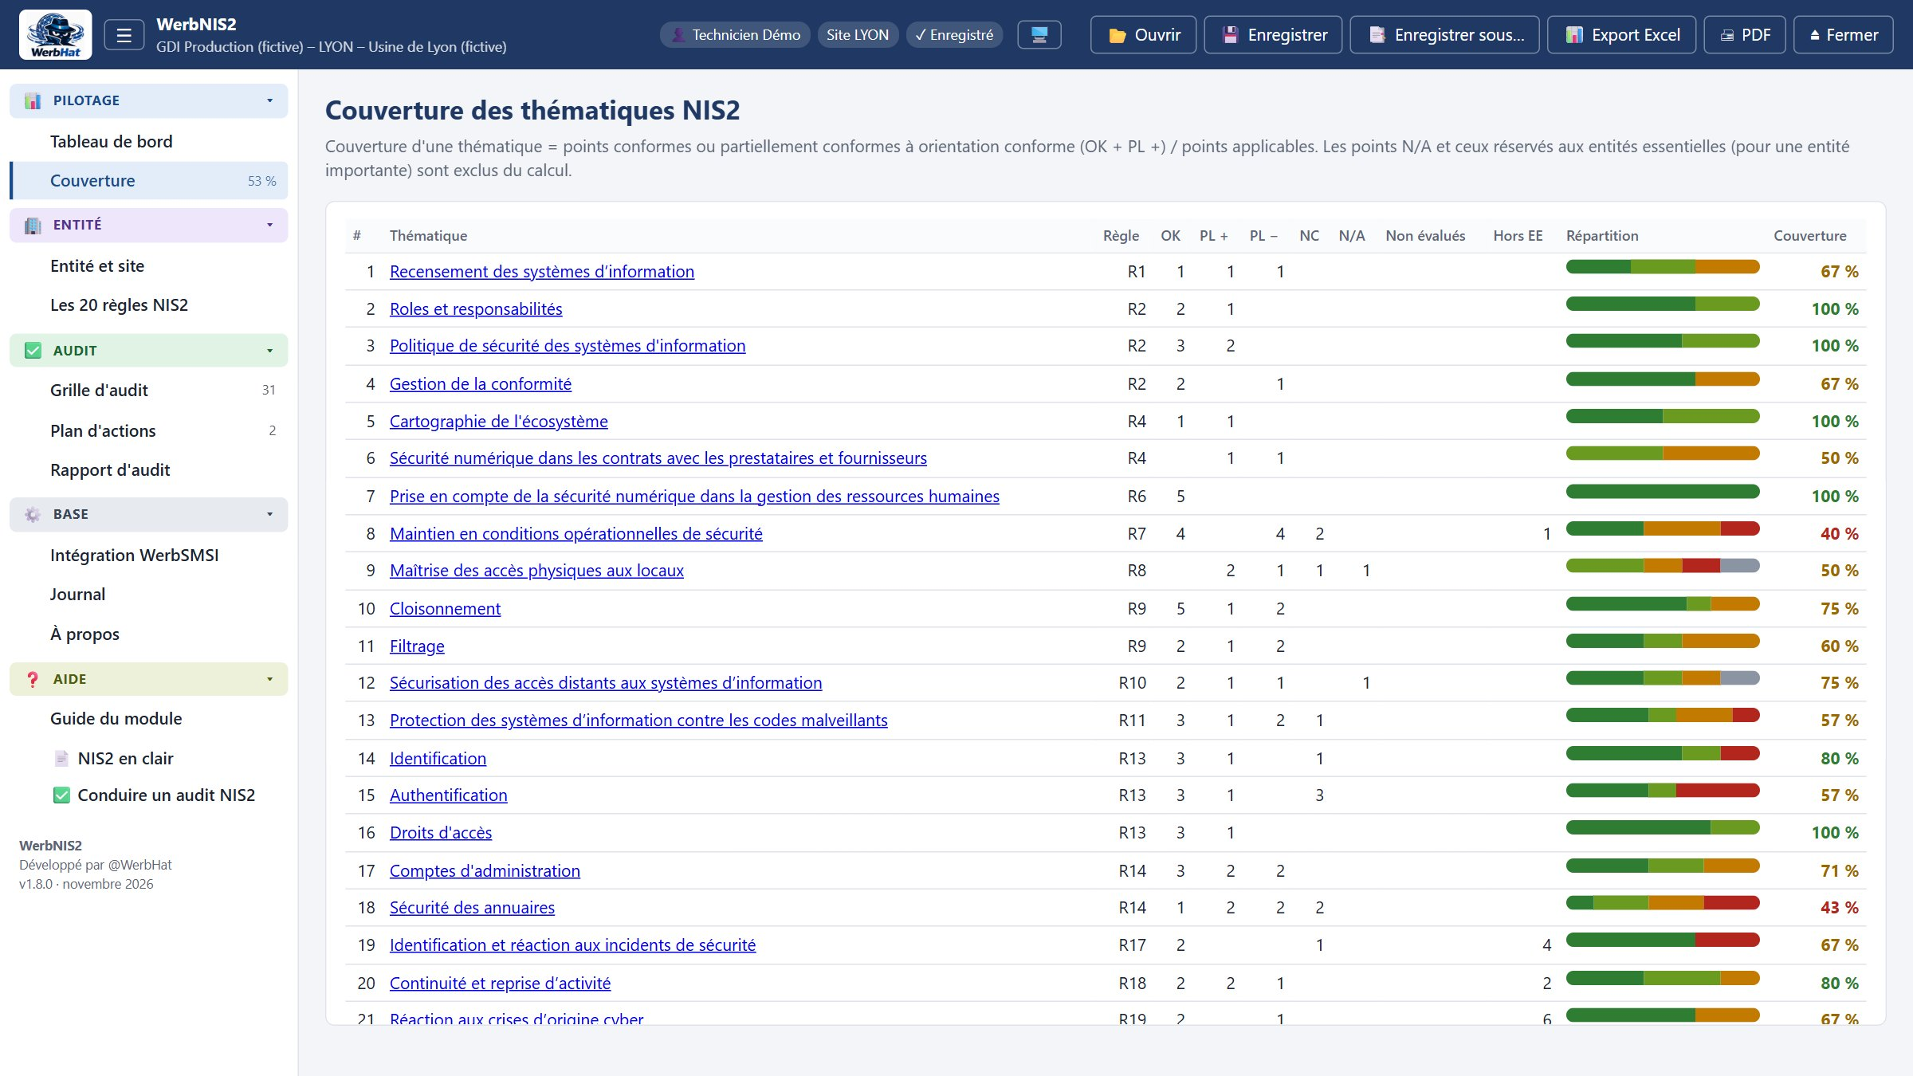
WerbNIS2
Où en sommes-nous par rapport à NIS2 ?
Étape 4 · Maîtriser les exigences
Niveau : groupe ou site
Utilisé par : RSSI, direction
Entité essentielle ou importante : points applicables
Grille d'audit de 152 points, preuves
Couverture par thématique, plan d'actions, rapport
📤 Publie
—
📥 Lit
sauvegardes, cartographies, formations (preuves)
WerbSMSI · Prendre en main — présentation technique · novembre 2026
33
Notes:
WerbNIS2 — Où en sommes-nous par rapport à NIS2 ? Montrer le tableau de bord et ses points d'attention, puis le menu ❓ Aide (guide du module).

Slide 34
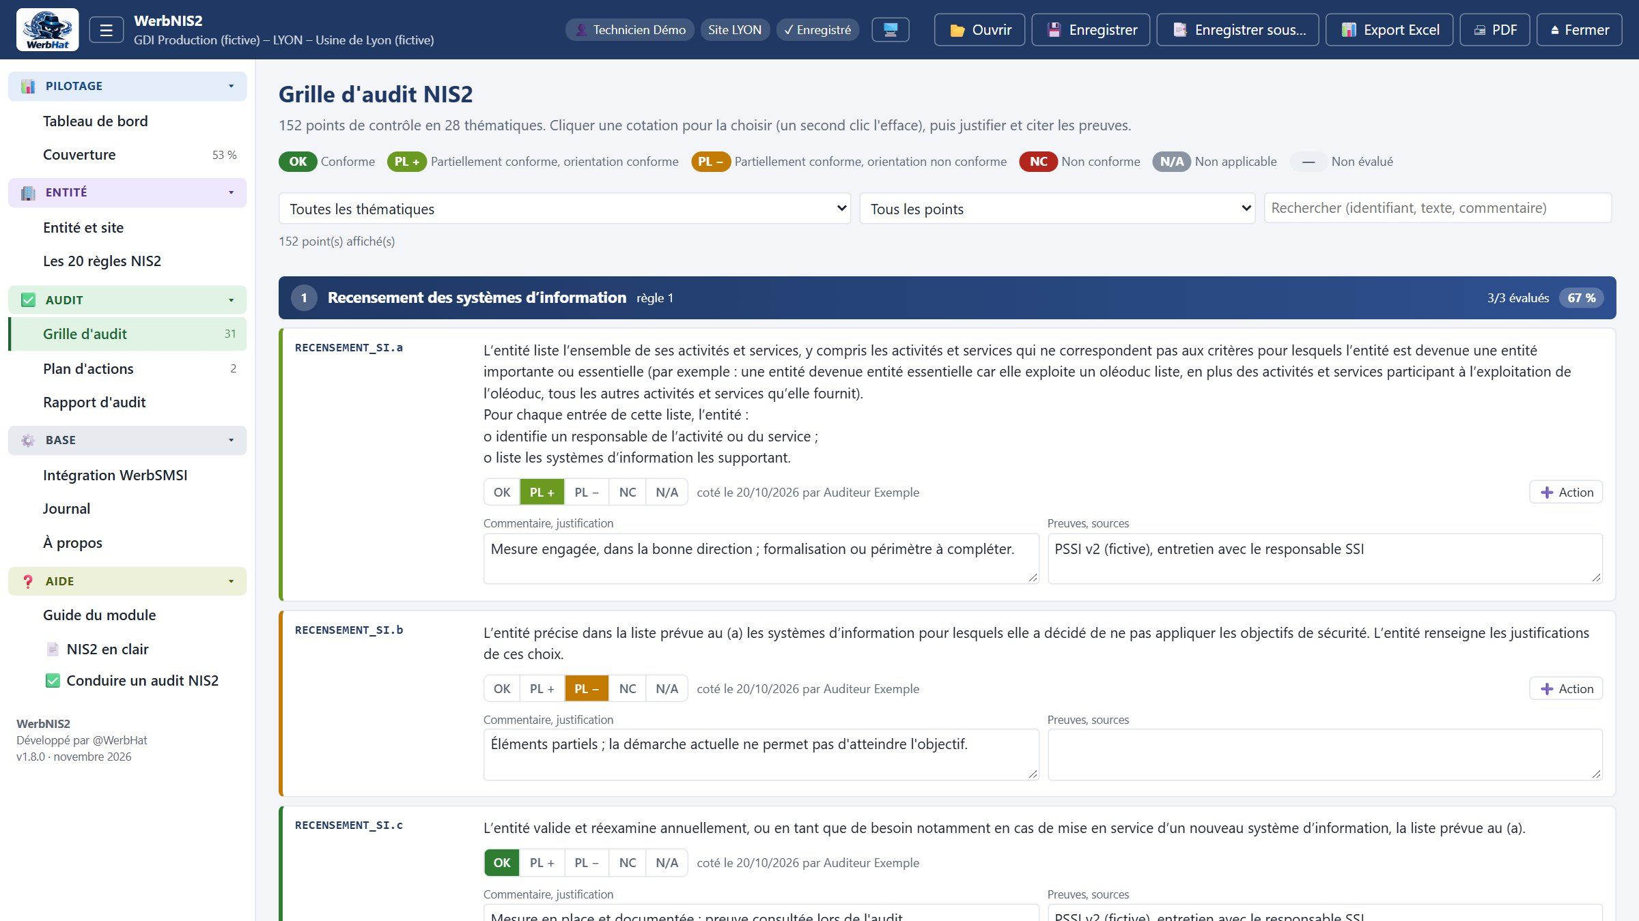
WerbNIS2 (suite)
Où en sommes-nous par rapport à NIS2 ?
Étape 4 · Maîtriser les exigences
Niveau : groupe ou site
Utilisé par : RSSI, direction
Entité essentielle ou importante : points applicables
Grille d'audit de 152 points, preuves
Couverture par thématique, plan d'actions, rapport
📤 Publie
—
📥 Lit
sauvegardes, cartographies, formations (preuves)
WerbSMSI · Prendre en main — présentation technique · novembre 2026
34
Notes:
WerbNIS2 — Où en sommes-nous par rapport à NIS2 ? Montrer le tableau de bord et ses points d'attention, puis le menu ❓ Aide (guide du module).

Slide 35
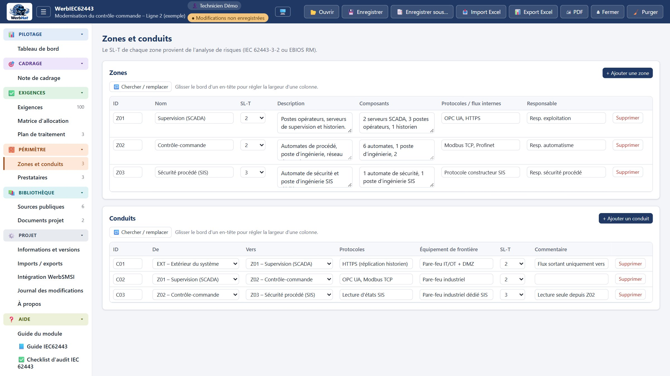
WerbIEC62443
Quelles exigences pour un projet industriel ?
Étape 4 · Maîtriser les exigences
Niveau : groupe et site
Utilisé par : Projets, intégrateurs
Zones et conduits, niveaux de sécurité cibles
Matrice d'allocation des exigences
Plan, prestataires, documents
📤 Publie
synthèse de conformité, prestataires
📥 Lit
zones et conduits
WerbSMSI · Prendre en main — présentation technique · novembre 2026
35
Notes:
WerbIEC62443 — Quelles exigences pour un projet industriel ? Montrer le tableau de bord et ses points d'attention, puis le menu ❓ Aide (guide du module).

Slide 36
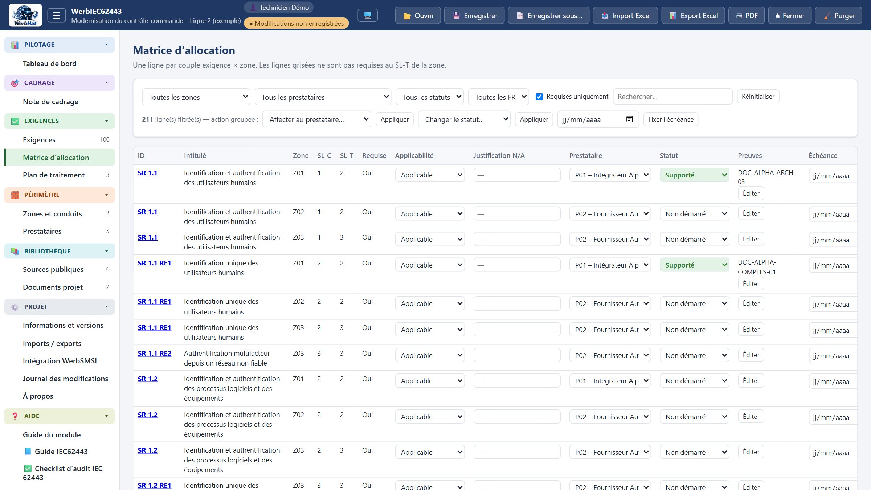
WerbIEC62443 (suite)
Quelles exigences pour un projet industriel ?
Étape 4 · Maîtriser les exigences
Niveau : groupe et site
Utilisé par : Projets, intégrateurs
Zones et conduits, niveaux de sécurité cibles
Matrice d'allocation des exigences
Plan, prestataires, documents
📤 Publie
synthèse de conformité, prestataires
📥 Lit
zones et conduits
WerbSMSI · Prendre en main — présentation technique · novembre 2026
36
Notes:
WerbIEC62443 — Quelles exigences pour un projet industriel ? Montrer le tableau de bord et ses points d'attention, puis le menu ❓ Aide (guide du module).

Slide 37
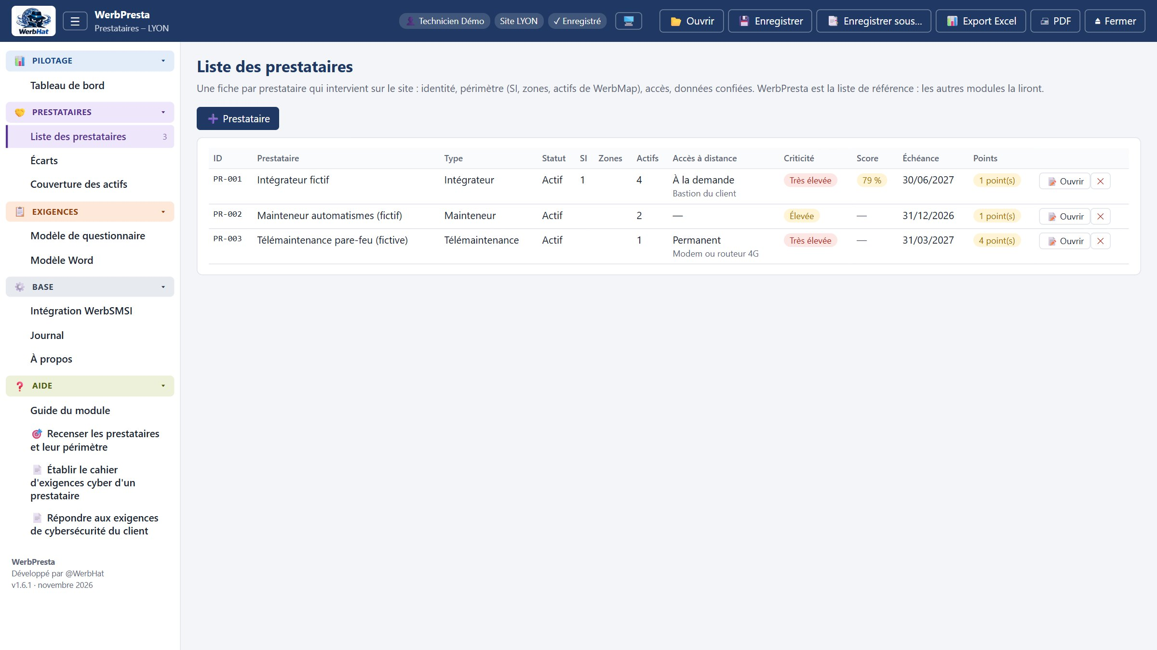
WerbPresta
Quels prestataires interviennent, avec quels accès, et respectent-ils nos exigences ?
Étape 4 · Maîtriser les exigences
Niveau : groupe et site
Utilisé par : Achats, RSSI, responsables de site
Liste des prestataires, accès à distance, criticité
Modèle de questionnaire du groupe, cahier d'exigences
Écarts, couverture des actifs
📤 Publie
évaluations des prestataires
📥 Lit
actifs, SI, zones ; questionnaire du groupe
WerbSMSI · Prendre en main — présentation technique · novembre 2026
37
Notes:
WerbPresta — Quels prestataires interviennent, avec quels accès, et respectent-ils nos exigences ? Montrer le tableau de bord et ses points d'attention, puis le menu ❓ Aide (guide du module).

Slide 38
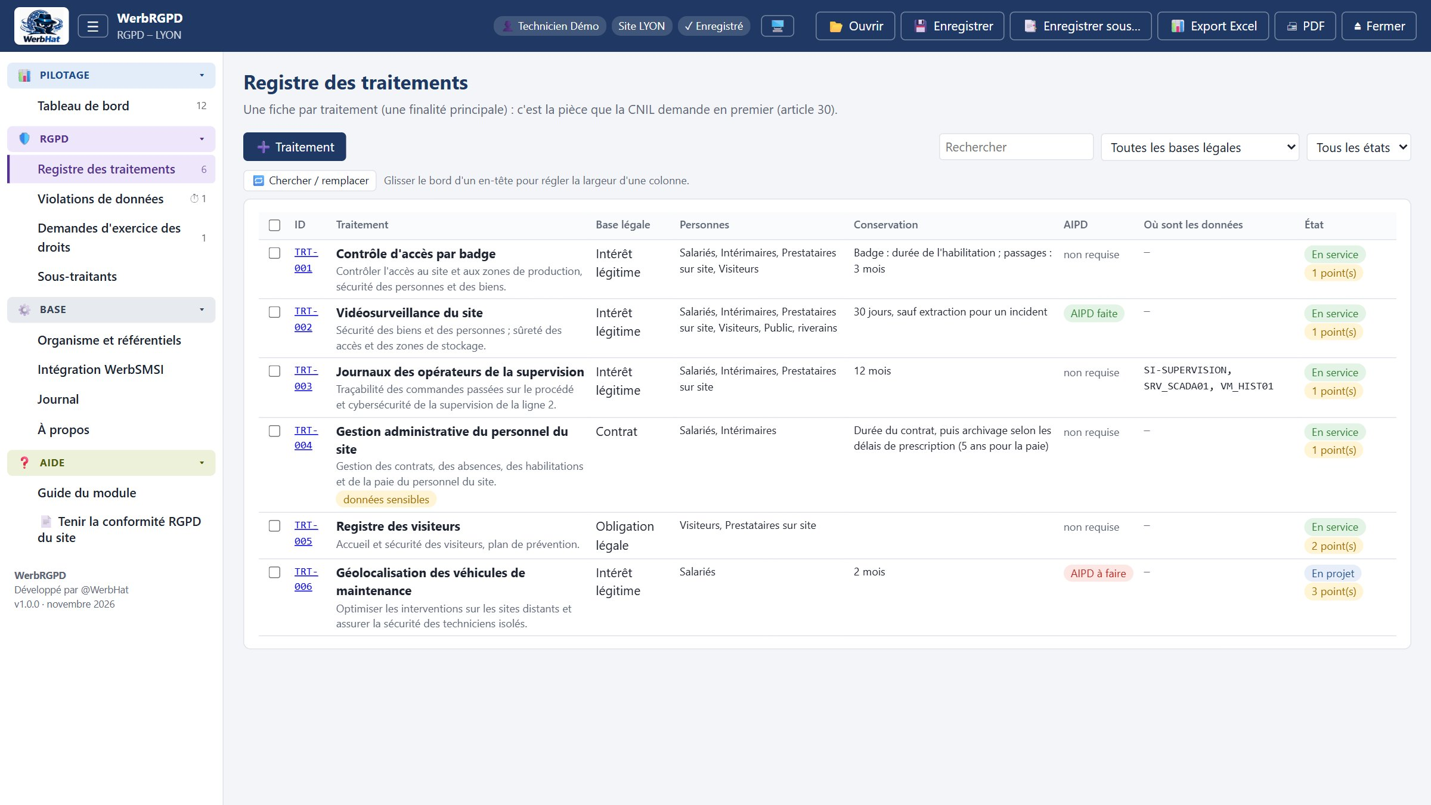
WerbRGPD
Quelles données personnelles traitons-nous, sur quelle base, combien de temps ?
Étape 4 · Maîtriser les exigences
Niveau : site
Utilisé par : DPO, référent RGPD, RH, sûreté
Registre des traitements
Violations de données (délai de 72 h)
Demandes d'exercice des droits, sous-traitants
📤 Publie
—
📥 Lit
actifs, SI, prestataires évalués
WerbSMSI · Prendre en main — présentation technique · novembre 2026
38
Notes:
WerbRGPD — Quelles données personnelles traitons-nous, sur quelle base, combien de temps ? Montrer le tableau de bord et ses points d'attention, puis le menu ❓ Aide (guide du module).

Slide 39
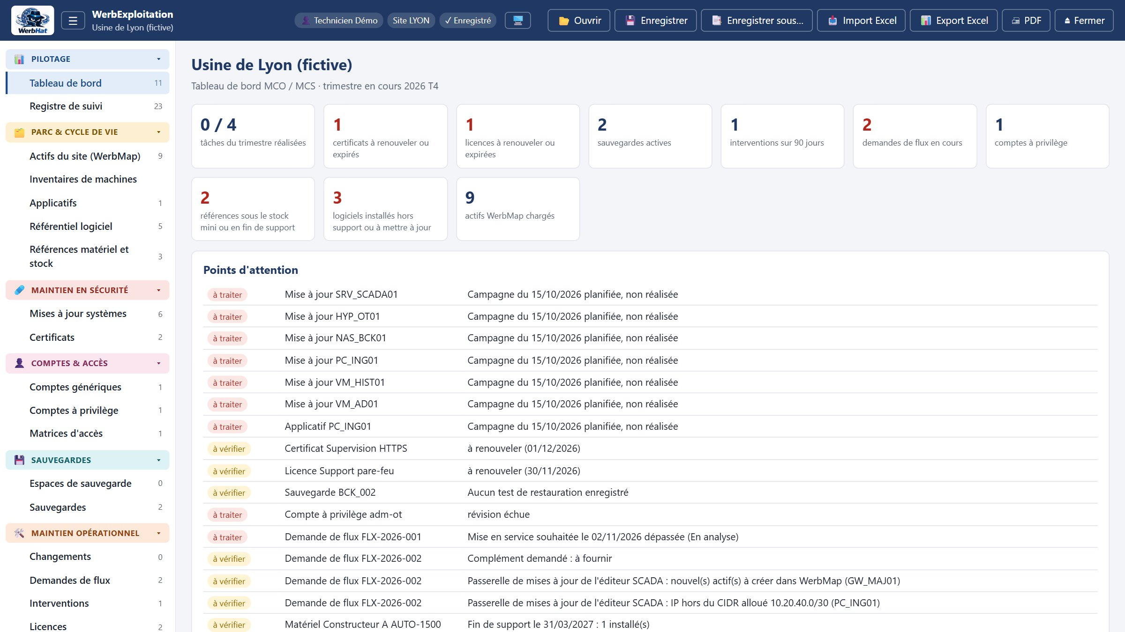
WerbExploitation
Les sauvegardes, mises à jour, comptes, certificats sont-ils suivis ?
Étape 5 · Contrôler le terrain
Niveau : site (et groupe)
Utilisé par : Informatique, maintenance
Registre de suivi des tâches périodiques
Parc : inventaires de machines par script, référentiel logiciel, PLM
Maintien en sécurité, comptes et accès, sauvegardes
Changements, demandes de flux, interventions, licences
📤 Publie
sauvegardes, PLM, flux réalisés, inventaires ; catalogue (groupe)
📥 Lit
actifs, SI, VLAN, rôles
WerbSMSI · Prendre en main — présentation technique · novembre 2026
39
Notes:
WerbExploitation — Les sauvegardes, mises à jour, comptes, certificats sont-ils suivis ? Montrer le tableau de bord et ses points d'attention, puis le menu ❓ Aide (guide du module).

Slide 40
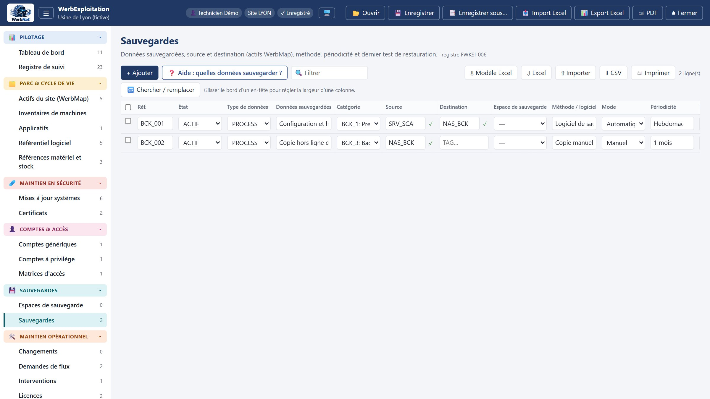
WerbExploitation (suite)
Les sauvegardes, mises à jour, comptes, certificats sont-ils suivis ?
Étape 5 · Contrôler le terrain
Niveau : site (et groupe)
Utilisé par : Informatique, maintenance
Registre de suivi des tâches périodiques
Parc : inventaires de machines par script, référentiel logiciel, PLM
Maintien en sécurité, comptes et accès, sauvegardes
Changements, demandes de flux, interventions, licences
📤 Publie
sauvegardes, PLM, flux réalisés, inventaires ; catalogue (groupe)
📥 Lit
actifs, SI, VLAN, rôles
WerbSMSI · Prendre en main — présentation technique · novembre 2026
40
Notes:
WerbExploitation — Les sauvegardes, mises à jour, comptes, certificats sont-ils suivis ? Montrer le tableau de bord et ses points d'attention, puis le menu ❓ Aide (guide du module).

Slide 41
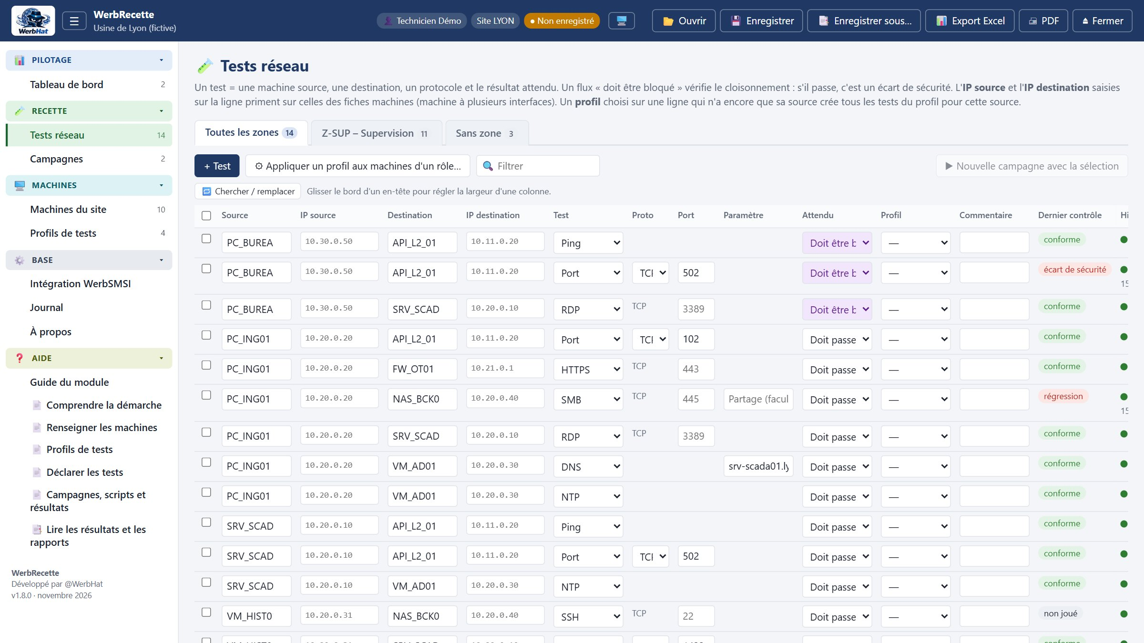
WerbRecette
Le réseau bloque-t-il vraiment ce qu'il doit bloquer ?
Étape 5 · Contrôler le terrain
Niveau : site
Utilisé par : Réseau, recette
Tests réseau entre machines (ce qui doit passer, ce qui doit être bloqué)
Profils de tests, campagnes, scripts
Résultats et écarts de sécurité
📤 Publie
—
📥 Lit
actifs, zones
WerbSMSI · Prendre en main — présentation technique · novembre 2026
41
Notes:
WerbRecette — Le réseau bloque-t-il vraiment ce qu'il doit bloquer ? Montrer le tableau de bord et ses points d'attention, puis le menu ❓ Aide (guide du module).

Slide 42
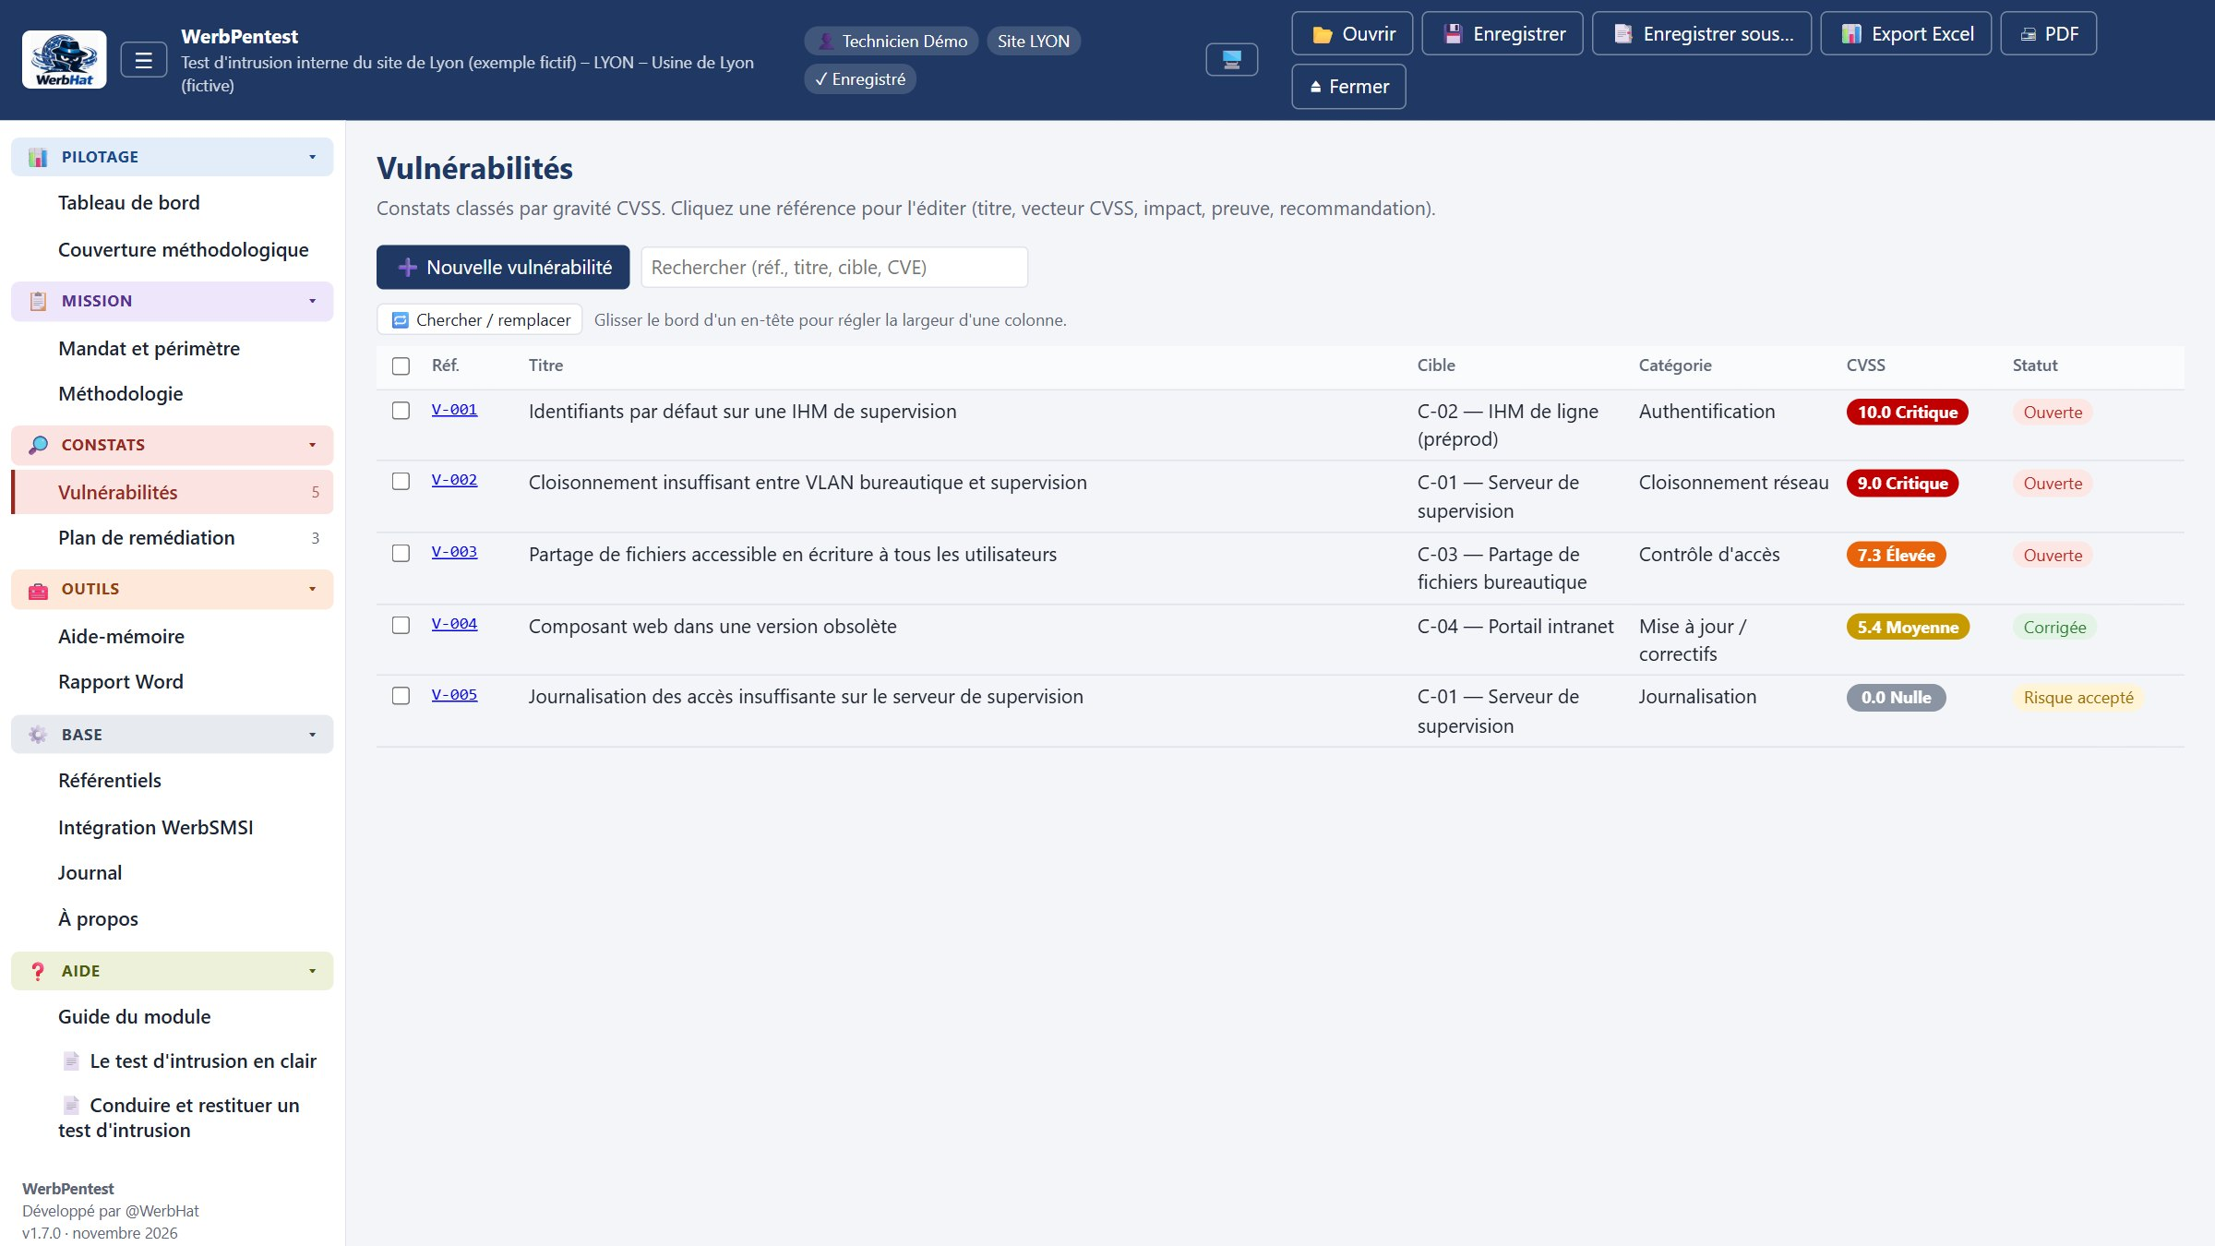
WerbPentest
Que trouverait un attaquant ? (test d'intrusion autorisé)
Étape 5 · Contrôler le terrain
Niveau : site
Utilisé par : Prestataire, RSSI
Mandat et périmètre, méthodologie
Vulnérabilités (CVSS), plan de remédiation
Rapport Word
📤 Publie
remédiations par actif
📥 Lit
actifs
WerbSMSI · Prendre en main — présentation technique · novembre 2026
42
Notes:
WerbPentest — Que trouverait un attaquant ? (test d'intrusion autorisé) Montrer le tableau de bord et ses points d'attention, puis le menu ❓ Aide (guide du module).

Slide 43
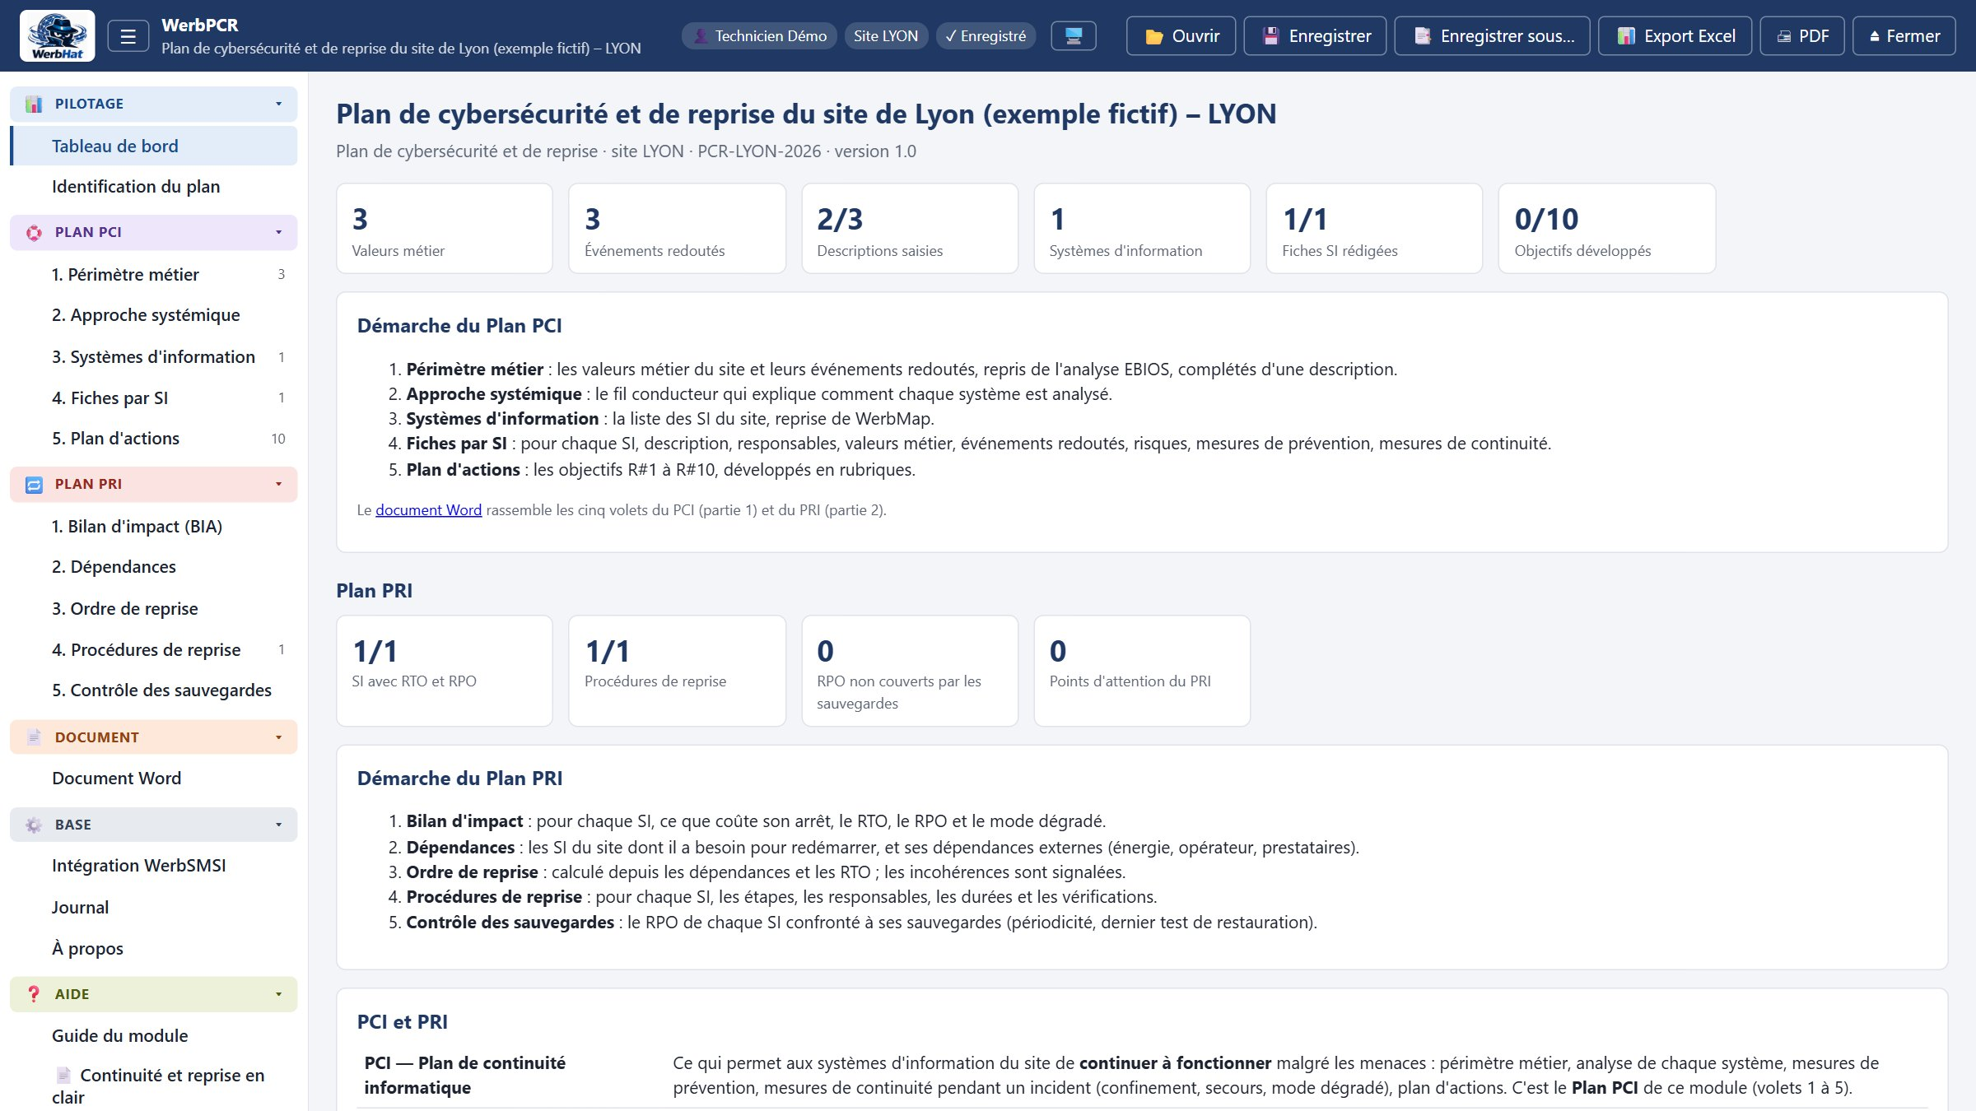
WerbPCR
Comment continuer à fonctionner (PCI) et redémarrer (PRI) ?
Étape 6 · Assurer la résilience
Niveau : site
Utilisé par : RSSI, responsables de site
Plan PCI : périmètre métier, fiches par SI, plan d'actions
Plan PRI : bilan d'impact, dépendances, ordre et procédures de reprise
Contrôle des sauvegardes, document Word
📤 Publie
(prévu)
📥 Lit
risques, biens supports, sauvegardes, prestataires, échelles, formations
WerbSMSI · Prendre en main — présentation technique · novembre 2026
43
Notes:
WerbPCR — Comment continuer à fonctionner (PCI) et redémarrer (PRI) ? Montrer le tableau de bord et ses points d'attention, puis le menu ❓ Aide (guide du module).

Slide 44
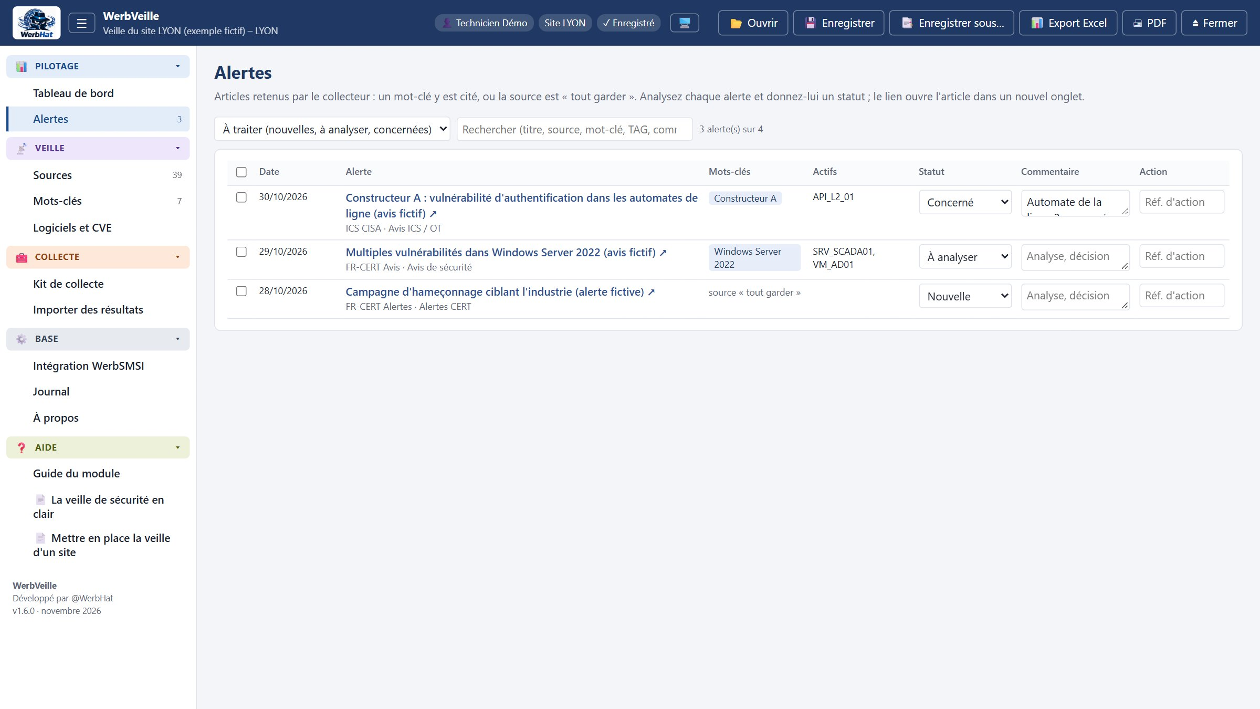
WerbVeille
Une faille vient-elle d'être publiée sur nos équipements ?
Étape 6 · Assurer la résilience
Niveau : site
Utilisé par : Référent cyber
Sources, mots-clés, alertes à trier
Logiciels installés et CVE (NVD)
Kit de collecte sur un poste connecté, import des résultats
📤 Publie
(prévu)
📥 Lit
actifs, PLM (logiciels installés)
WerbSMSI · Prendre en main — présentation technique · novembre 2026
44
Notes:
WerbVeille — Une faille vient-elle d'être publiée sur nos équipements ? Montrer le tableau de bord et ses points d'attention, puis le menu ❓ Aide (guide du module).

Slide 45
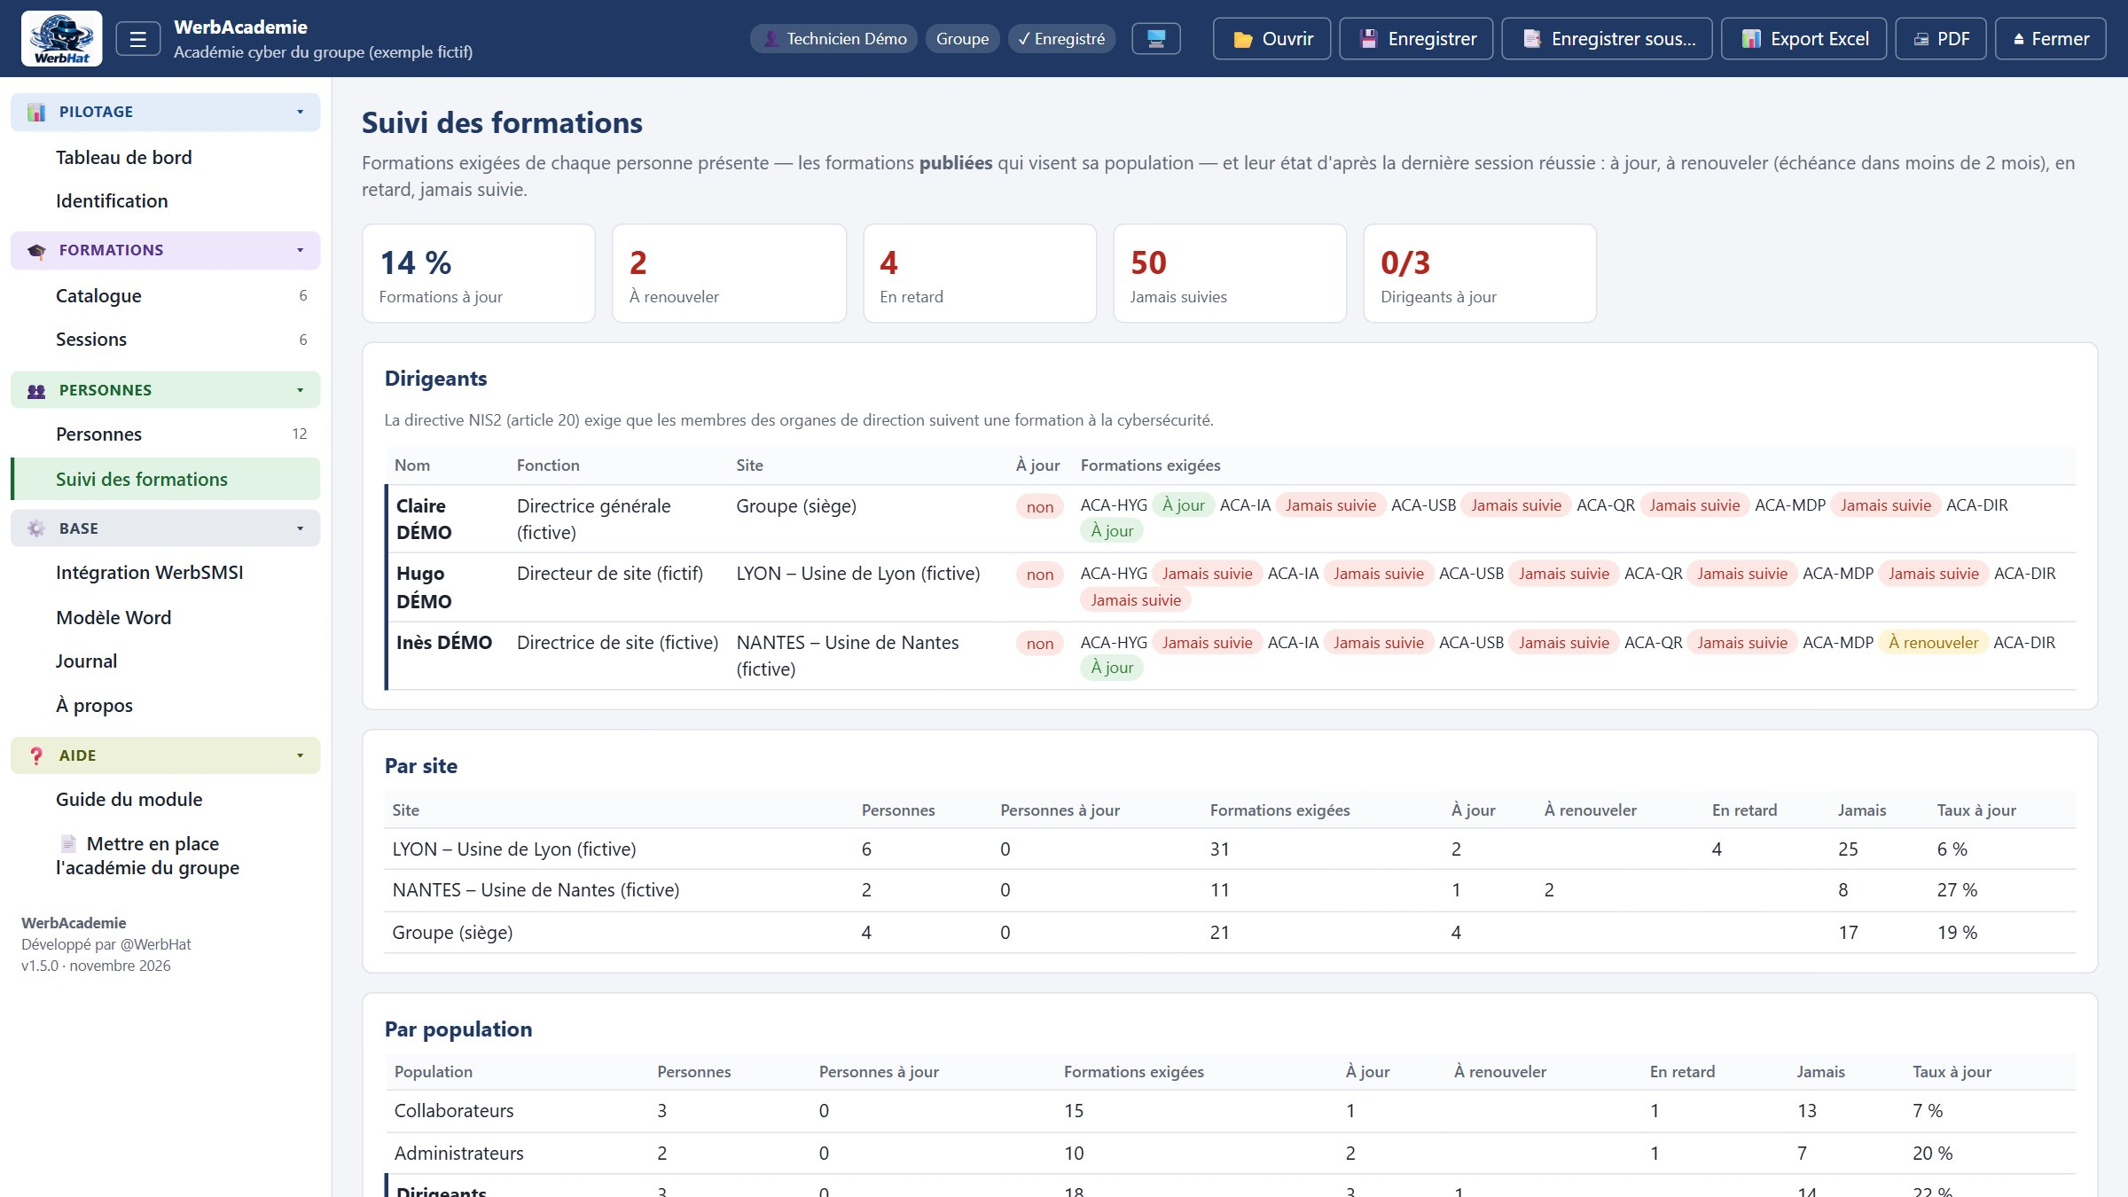
WerbAcademie
Qui a été formé, à quoi, et qui doit l'être à nouveau ?
Étape 7 · Faire vivre le SMSI
Niveau : groupe
Utilisé par : RSSI, RH, managers
Catalogue (6 formations prêtes), sessions
Personnes par population et par site
Suivi : à jour, à renouveler, dirigeants
📤 Publie
indicateurs de formation
📥 Lit
sites
WerbSMSI · Prendre en main — présentation technique · novembre 2026
45
Notes:
WerbAcademie — Qui a été formé, à quoi, et qui doit l'être à nouveau ? Montrer le tableau de bord et ses points d'attention, puis le menu ❓ Aide (guide du module).

Slide 46
6
Les échanges entre modules
Chaque module publie ; les autres lisent les publications
Le principe des publications
La cartographie des échanges (A4, 2 pages)
L'ordre de mise en route qui en découle
WerbSMSI · Prendre en main — présentation technique · novembre 2026
46

Slide 47
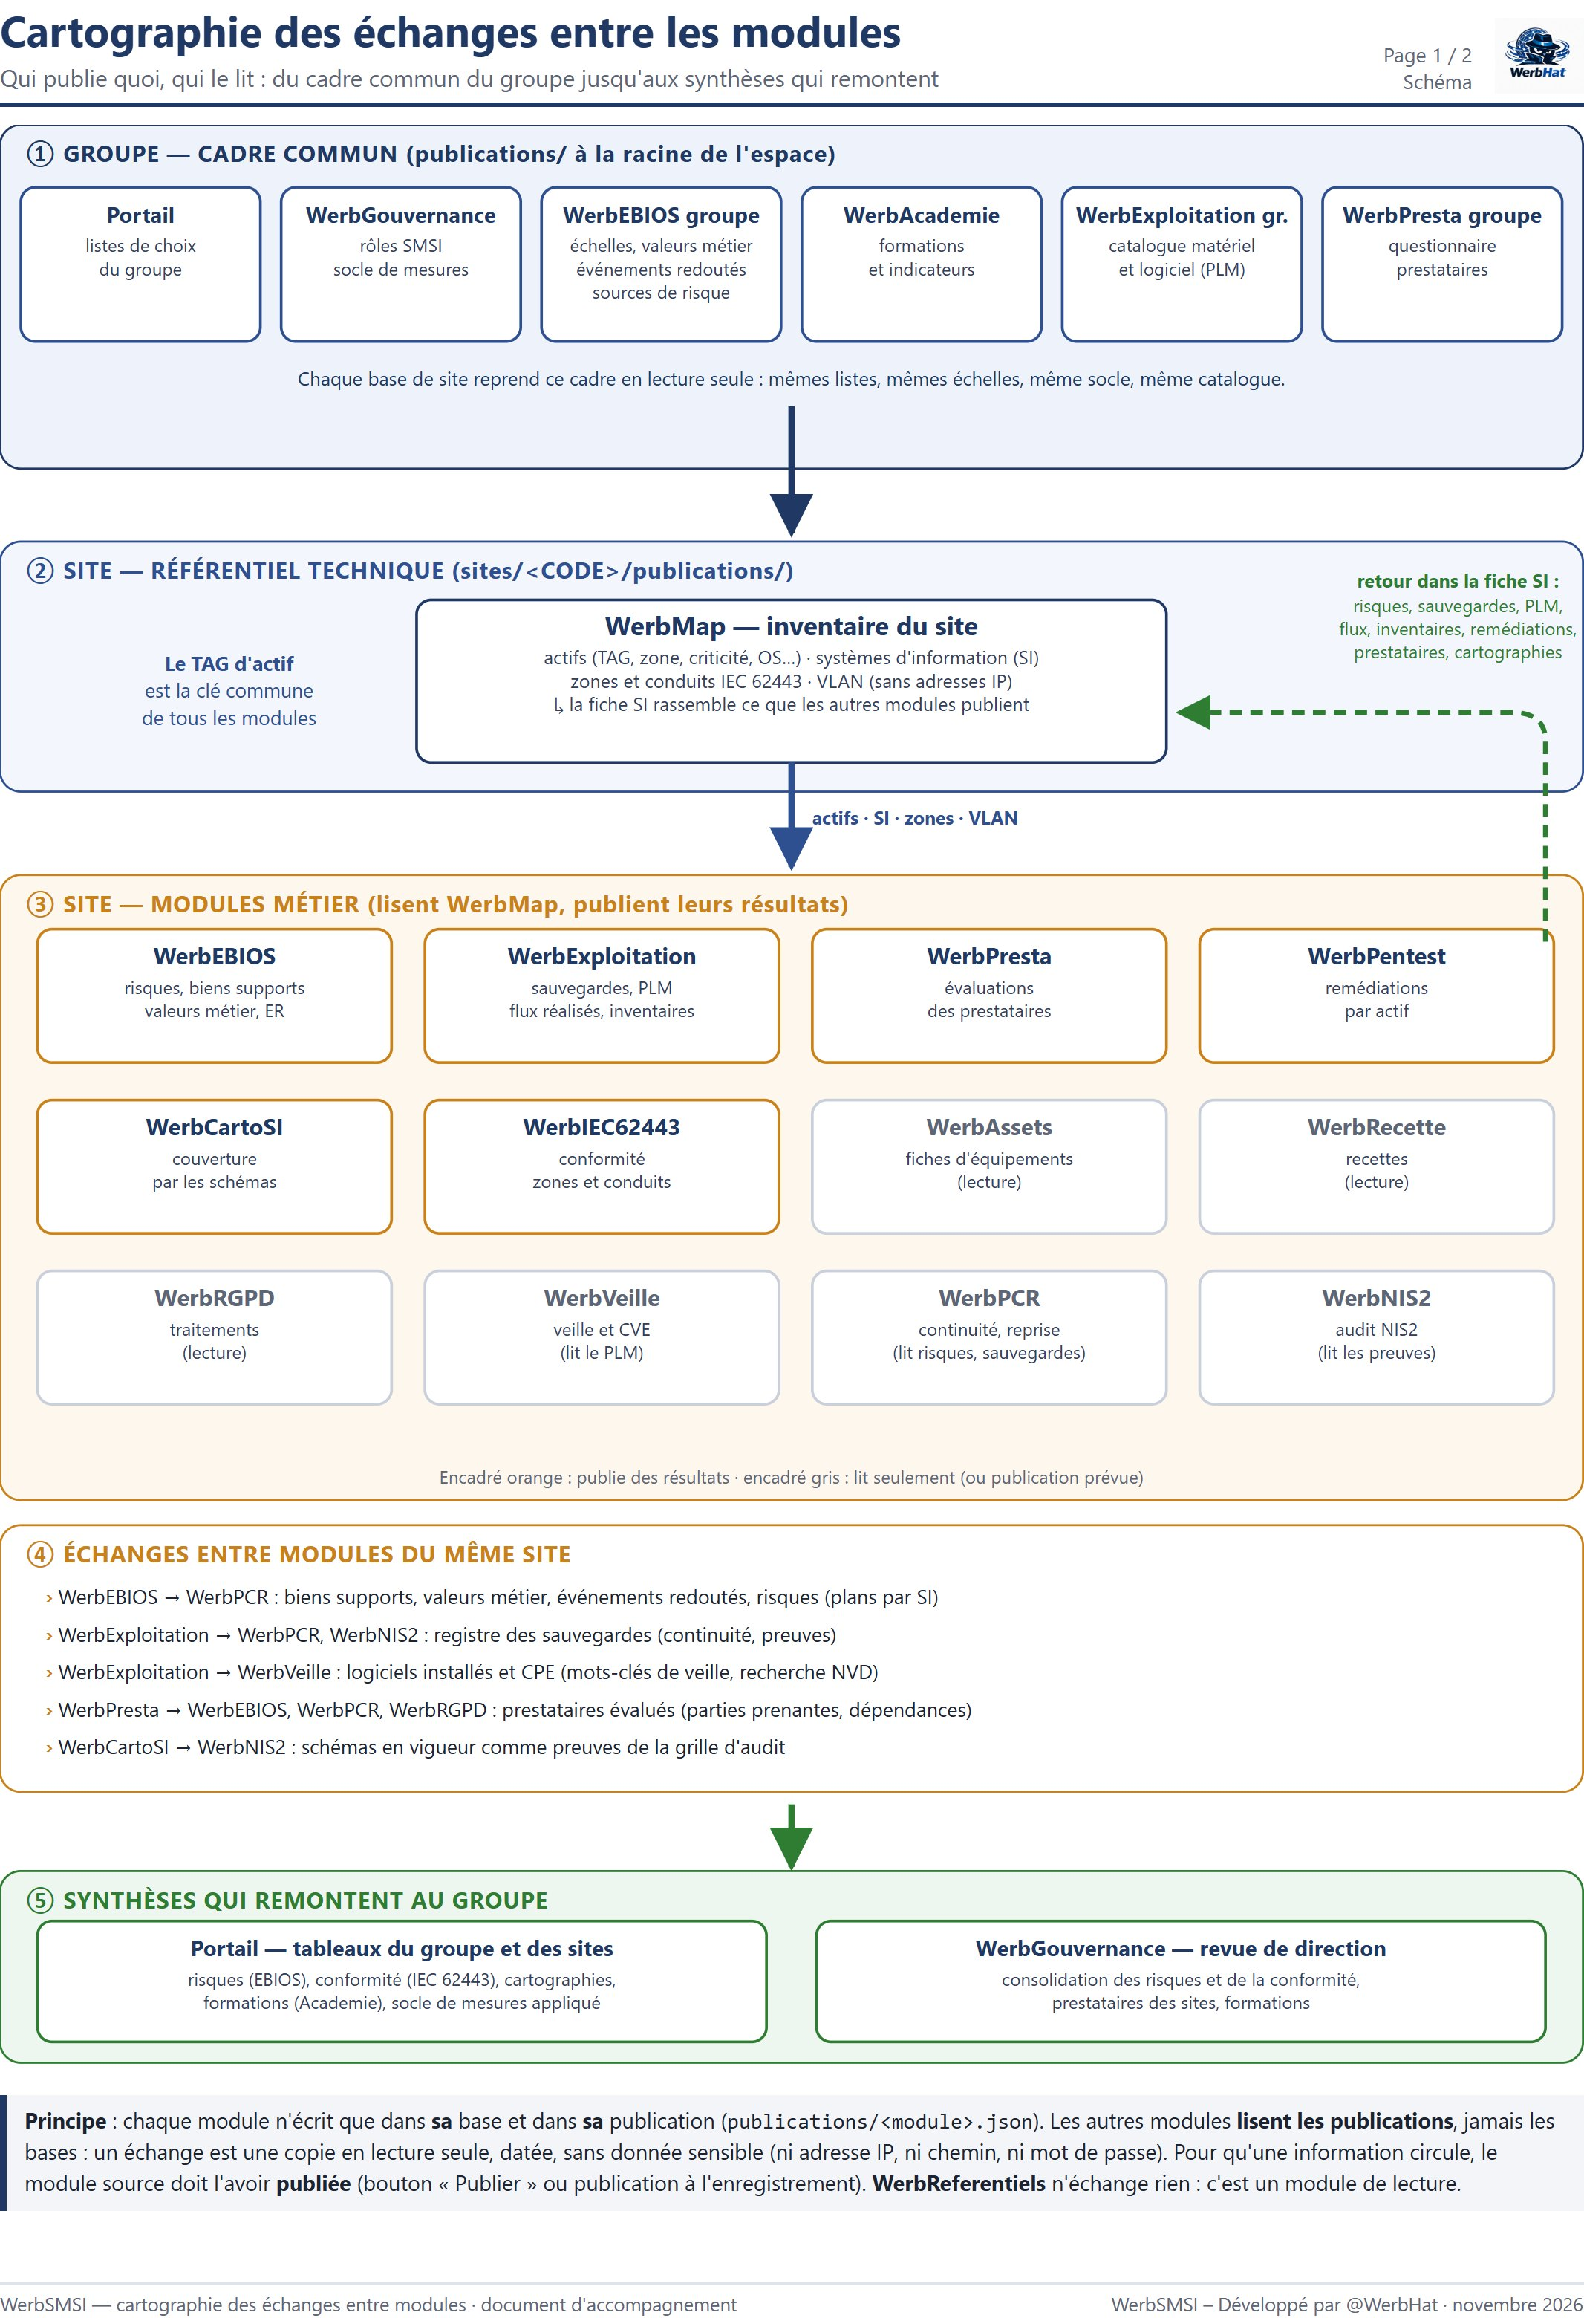
Cartographie des échanges
Du cadre du groupe aux synthèses qui remontent — document A4 joint
1
Le groupe d'abord
Listes de choix (portail), rôles et socle (WerbGouvernance), échelles (WerbEBIOS groupe), catalogue, questionnaire : repris en lecture seule par les sites.
2
WerbMap ensuite
Presque tous les modules du site lisent ses actifs, ses SI et ses zones. Le TAG est la clé commune.
3
Retours vers la fiche SI
Risques, sauvegardes, PLM, flux réalisés, inventaires, remédiations, prestataires, cartographies.
4
Les synthèses remontent
Au portail et à WerbGouvernance : risques, conformité, cartographies, formations.
5
Pas de publication, pas d'échange
Après une modification importante, republier depuis la page Intégration WerbSMSI du module.
WerbSMSI · Prendre en main — présentation technique · novembre 2026
47
Notes:
Le PDF Cartographie_echanges_WerbSMSI.pdf (A4 portrait) est à remettre aux participants : page 1 le schéma, page 2 la table objet par objet.

Slide 48
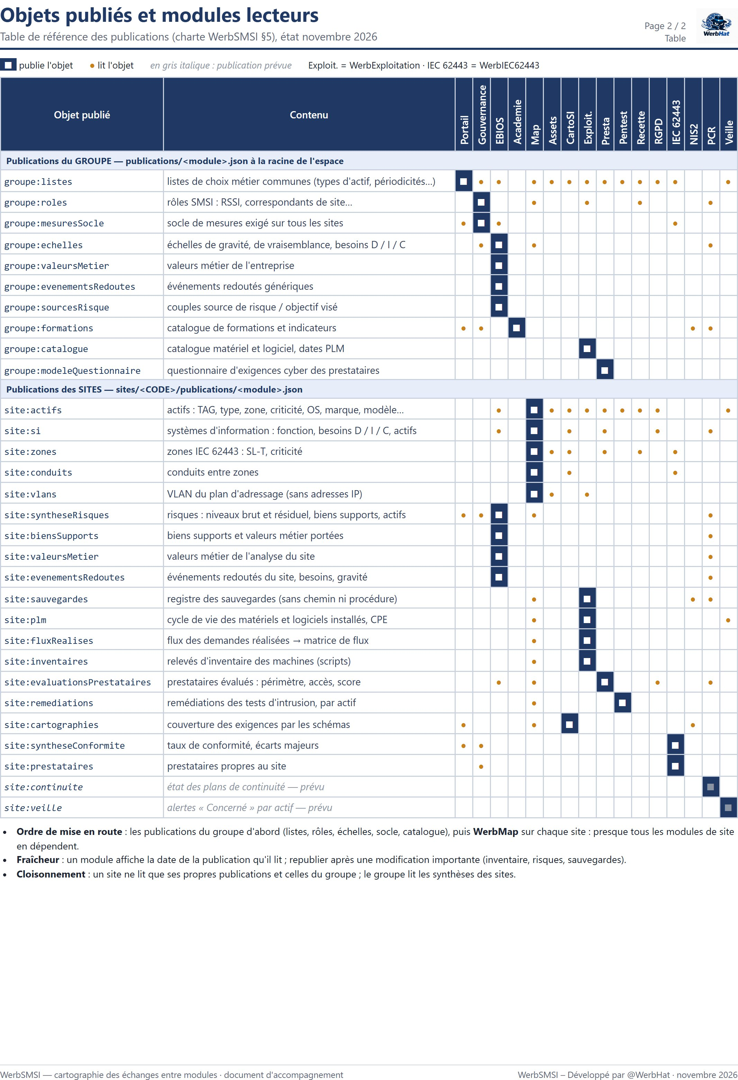
Qui publie quoi, qui le lit
Table de référence (page 2 de la cartographie)
Les publications les plus lues
Objet | Publié par | Lu par
site:actifs | WerbMap | 9 modules du site
site:si | WerbMap | EBIOS, PCR, Presta, RGPD, CartoSI
site:sauvegardes | WerbExploitation | Map, NIS2, PCR
site:syntheseRisques | WerbEBIOS | Portail, Gouvernance, Map, PCR
site:evaluationsPrestataires | WerbPresta | EBIOS, Map, PCR, RGPD
groupe:echelles | WerbEBIOS groupe | EBIOS site, Map, PCR, Gouvernance
Un site ne lit que ses publications et celles du groupe ; le groupe lit les synthèses des sites
Aucune adresse IP, aucun chemin, aucun mot de passe dans une publication
WerbSMSI · Prendre en main — présentation technique · novembre 2026
48
Notes:
Les objets du groupe sont dans publications/ à la racine de l'espace ; ceux des sites dans sites/<CODE>/publications/.

Slide 49
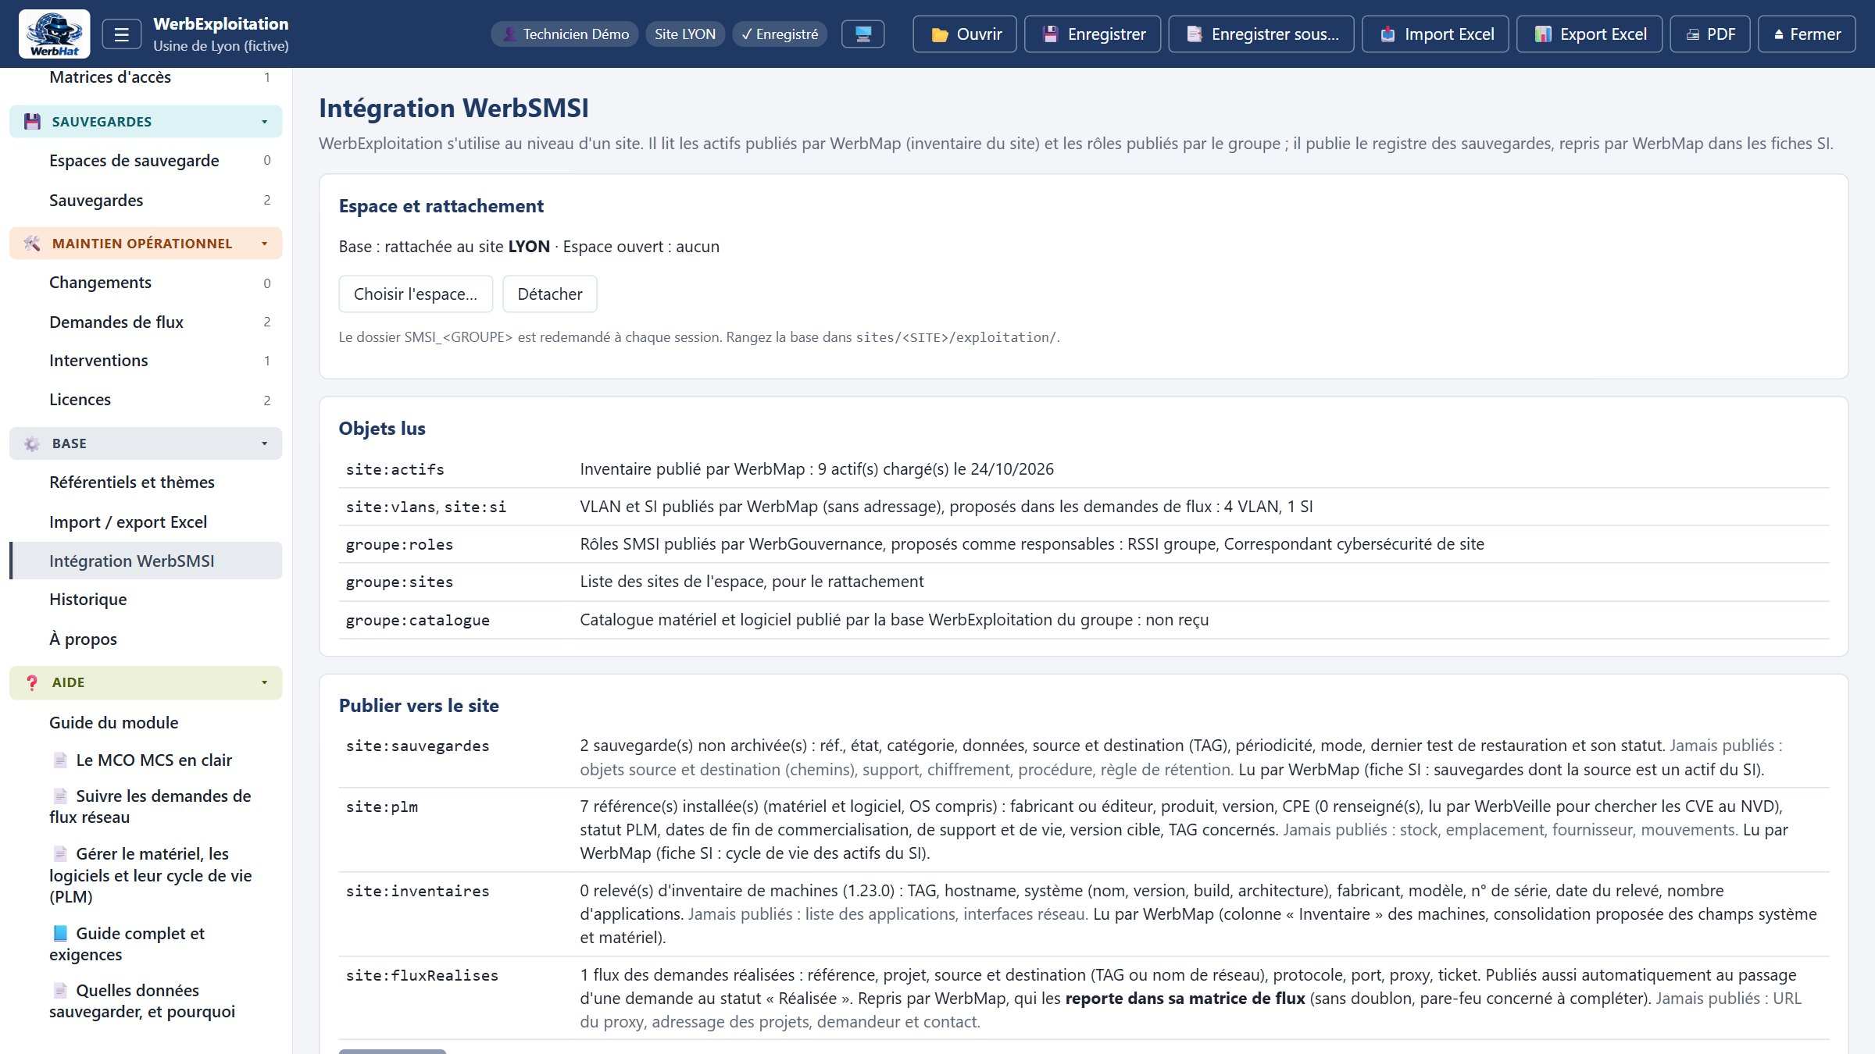
Publier depuis un module
Page « Intégration WerbSMSI » de chaque module
Rattacher la base à l'espace et au site
Objets lus : source, date de la publication lue
Objets publiés : contenu, date de la dernière publication
Bouton Publier vers le site
Certains échanges sont automatiques (flux d'une demande « Réalisée »)
Base en lecture seule : publication désactivée
WerbSMSI · Prendre en main — présentation technique · novembre 2026
49
Notes:
Faire publier WerbMap puis montrer, dans WerbExploitation, que les actifs sont reçus avec leur date.

Slide 50
7
Au quotidien
Les gestes, le plan de démarrage, le rythme, le dépannage
Ouvrir, verrou, enregistrer, publier, fermer
Les 30 premiers jours, semaine par semaine
Le rythme de croisière
Dépannage et glossaire
WerbSMSI · Prendre en main — présentation technique · novembre 2026
50

Slide 51
Les gestes du quotidien
Geste | Comment
Ouvrir une base | Portail › vue Groupe ou Site › puce du site sous le module ; avec 🔗 Raccourcis, la base s'ouvre directement
Verrou | « 🔒 Ouvert par vous » ; si un collègue a la main : Annuler, Ouvrir en lecture seule, ou Prendre la main (seulement s'il a quitté son poste). Expire après 12 h
Enregistrer | Bouton Enregistrer : la base est écrite à sa place, avec un commentaire de version
Publier | Page Intégration WerbSMSI : met à jour ce que lisent les autres modules et le portail
Imprimer, exporter | PDF, Excel, Word au modèle de l'entreprise (dossier modeles/ de l'espace)
Se faire aider | Menu ❓ Aide de chaque module : guide du module et guides d'accompagnement
Terminer | Fermer chaque module (verrou libéré), puis démonter le conteneur VeraCrypt
WerbSMSI · Prendre en main — présentation technique · novembre 2026
51
Notes:
Le commentaire de version sert de journal : écrire ce qui a changé, pas « mise à jour ».

Slide 52
Les 30 premiers jours
Un objectif par semaine
Semaine 1
Installer et s'entraîner
Semaine 2
Poser le cadre
Semaine 3
Connaître le site
Semaine 4
Registres essentiels
Kit copié, modules vérifiés
Conteneur créé et réglé
Parcours de la démonstration
Espace réel créé dans le conteneur
Première sauvegarde chiffrée
Rôles (WerbGouvernance)
Listes de choix du groupe
Échelles (WerbEBIOS groupe)
Académie (WerbAcademie)
Publications du groupe
WerbMap : VLAN, adressage
Équipements, flux
Liste des SI
Coffre-fort de mots de passe
Publication WerbMap
Sauvegardes + test de restauration
Comptes à privilège, mises à jour
Inventaires par script
Prestataires et accès distants
Revue avec le RSSI
WerbSMSI · Prendre en main — présentation technique · novembre 2026
52
Notes:
À la fin du mois : le cadre du groupe publié, l'inventaire du site publié, les registres essentiels tenus, une sauvegarde testée.

Slide 53
Le rythme de croisière
Rythme | Activité | Modules
Chaque semaine | Trier les alertes de veille ; vérifier que les sauvegardes ont tourné | WerbVeille, WerbExploitation
Chaque mois | Mises à jour, comptes, certificats ; plan d'actions ; nouveaux arrivants à former ; sauvegarde chiffrée de l'espace | WerbExploitation, WerbGouvernance, WerbAcademie, portail
Chaque trimestre | Comité cyber : risques, actions, incidents, formation | Portail, WerbGouvernance, WerbAcademie
À chaque changement | Changement tracé, recette réseau, inventaire à jour, nouveau prestataire évalué | WerbExploitation, WerbRecette, WerbMap, WerbPresta
Chaque année | Revue de direction, mise à jour EBIOS, test de restauration, test d'intrusion, exercice de reprise, audit NIS2 | WerbGouvernance, WerbEBIOS, WerbPentest, WerbPCR, WerbNIS2
WerbSMSI · Prendre en main — présentation technique · novembre 2026
53
Notes:
Le tableau de bord de chaque module rappelle les échéances : le consulter à chaque ouverture.

Slide 54
Dépannage
Les situations les plus fréquentes
Symptôme | Que faire
Le portail ne trouve pas l'espace | Monter le conteneur sur la lettre habituelle (S:), puis Ouvrir l'espace…
VeraCrypt : « fichier en cours d'utilisation » | Un collègue l'a monté : attendre qu'il démonte ; ne jamais copier le conteneur pour contourner
Une « copie de conflit » du conteneur | Ne monter aucune des deux ; avec le RSSI, les monter en lecture seule, comparer, garder la bonne
Les modifications n'arrivent pas chez les collègues | Décocher « Conserver l'horodatage des conteneurs » ; attendre la fin de la synchronisation
« Ouvert par … · lecture seule » | Demander au collègue de fermer ; Prendre la main seulement s'il a quitté son poste
Données d'un autre module anciennes | Republier depuis le module source (Intégration WerbSMSI)
Empreinte différente (Vérifier les modules) | Ne pas utiliser le module ; recopier le kit d'origine
Archive : « Mot de passe incorrect » | Le reprendre dans le coffre-fort ; sans lui, l'archive est irrécupérable
WerbSMSI · Prendre en main — présentation technique · novembre 2026
54
Notes:
Le guide écrit reprend ce tableau.

Slide 55
Glossaire
Espace
le dossier SMSI_<SIGLE> : toutes les données
Base
le fichier JSON d'un module pour le groupe ou un site
Publication
publications/<module>.json : seul moyen d'échange
TAG
identifiant unique d'un actif (API_L2_01), défini dans WerbMap
SI
système d'information : des actifs qui rendent un service
Verrou
marque « ouvert par » d'une base ouverte
Conteneur
fichier VeraCrypt chiffré, monté comme un lecteur (S:)
Monter / démonter
rendre le conteneur lisible / le refermer
Empreinte
signature SHA-256 d'un fichier
Point d'attention
alerte du tableau de bord d'un module
MCO / MCS
maintien en condition opérationnelle / de sécurité
PCI / PRI
plan de continuité / de reprise informatique
RTO / RPO
durée d'arrêt / perte de données acceptables
Socle de mesures
mesures exigées par le groupe sur tous les sites
WerbSMSI · Prendre en main — présentation technique · novembre 2026
55
Notes:
Le glossaire complet est dans le guide écrit.

Slide 56
En résumé
🔓
🧭
📍
💾
🔒
Monter le conteneur
Ouvrir l'espace dans le portail
Ouvrir chaque base par sa puce
Enregistrer, publier
Fermer, démonter
Commencer par le groupe et WerbMap : les autres modules s'appuient dessus
Un seul utilisateur à la fois sur le conteneur ; « Conserver l'horodatage » décoché
Sauvegarde chiffrée de l'espace chaque mois ; mots de passe dans le coffre-fort
Documents remis : guide technique, cartographie des échanges (A4)
WerbSMSI · Prendre en main — présentation technique · novembre 2026
56
Notes:
Questions. Remettre le guide écrit et la cartographie des échanges.

